Slide 1
大保川水系河川整備計画(案)
について
平成19年11月 日
沖 縄 県
Notes:
■タイトル■
お忙しい中、お集まり頂きましてありがとうございます。さっそくですが、これより，大宜味村内にある塩屋湾に注ぐ大保川水系河川整備計画(案)について，説明させていただきます。
－★－

Slide 2
説明リスト
河川整備の流れ
大保川の現状と課題
河川整備計画の目標に関する事項
河川の整備の実施に関する事項
Notes:
本日の説明の流れですが、まず、「河川整備の流れ」、続いて、「大保川の現状と課題について」、次に、「河川整備計画の目標に関する事項」、最後に、「河川の整備の実施に関する事項」について説明させて頂きます。
－★－

Slide 3
河川法の改正について
河川法改正の流れ
1997年（平成9年）
治水・利水・環境の
総合的な河川制度の整備
1896年（明治29年）
近代河川制度の誕生
1964年（昭和39年）
治水・利水の体系的な制度の整備
治水
治水
利水
治水
利水
河川整備
環境
平成９年の河川法の改正により，
地域の皆様の意見を反映した河川整備
を行うことになりました。
Notes:
■河川法の改正について■
平成９年に改正された河川法では、従来の「治水」「利水」に加えて、 ★ 「河川環境の整備と保全」が位置づけられるとともに，
★地域の皆様の意見を反映した河川整備を行っていくこととなりました。 －★－

Slide 4
河川整備計画の策定手順
河 川 整 備 計 画
今後20～30年の間に段階的に進める
河川整備の内容を決めます。
策定手続
河川整備計画案の作成
意見
学識経験者
意見
関係住民
関係市町村長
意見
河川整備計画の決定
河川工事，河川の維持・管理
Notes:
■河川整備計画の策定手順■
河川整備計画の★策定手続きは、ここに示しますように，まず河川管理者のほうで★河川整備計画原案を作成したのち、
★学識経験者、 ★地域のみなさま、 ★市 町村長に意見をお聞きし、それを反映したものとして、 ★河川整備計画を策定いたします。
策定後は、 ★この計画にしたがって、 ★河川工事、河川の維持・管理を行っていきます。
沖縄県では，大保川水系において，「河川整備計画」の策定に向け，調査，検討、また、住民の意見を反映させるためのＷ.Ｓを９開催してまいりましたが，
このたび「大保川水系河川整備計画（案）」について作成いたしました。
今日は、作成いたしました河川整備計画（案）のご説明し、検討委員のみなさまのご意見をいただく場となっております。
－★－

Slide 5
説明リスト
河川整備の流れ
大保川の現状と課題
河川整備計画の目標に関する事項
河川の整備の実施に関する事項
Notes:
それでは、河川整備計画の説明に入ります。
－★－

Slide 6
１．大保川の現状と課題
流域及び河川の概要
治水の現状と課題
河川の利用及び河川環境の現状と課題
Notes:
■河川整備の現状と課題■
いち、大保川の現状と課題。
まず、大保川の現状と課題について、 ★ 「流域及び河川の概要」、 ★ 「治水の現状と課題」、 ★ 「河川の利用及び河川環境の現状と課題」の流れで説明します。
－★－

Slide 7
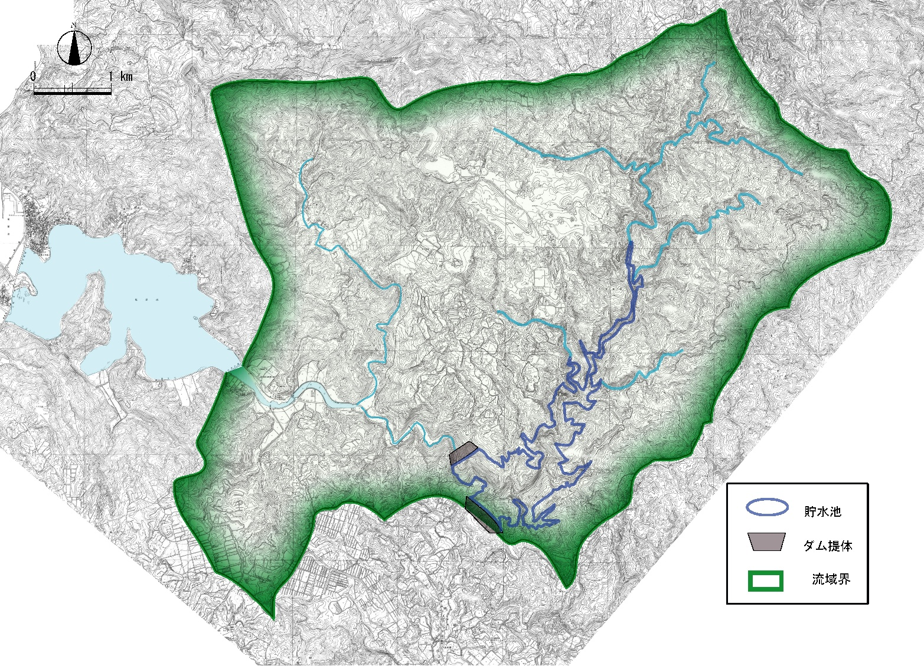
流域および河川の概要
大保川は，その源を大宜味村の幸地山※（海抜295m）付近に発し，支川の大工又川，江洲川と合流して塩屋湾に注ぐ流路延長１０.１km，流域面積23.7km²の二級河川です。
（※地元での呼称）
幸地山
大宜味村
塩屋湾
大工又川
大保大橋
(23.7km²)
ダム上流の
整備計画対象区間
約5.1km
田港橋
大保川
砂防ダム
平成１５年策定
大保ダム
江州川
大工又橋
ダム堤体
整備計画対象区間
ダム下流約2.9km
脇ダム
東村
琉路延長 L=10.1km
流域面積 A=23.7km²
Notes:
■流域および河川の概要■
大保川は、その源を大宜味村の幸地山（標高２９５ｍ）の山地附近に発し、大保ダムを南に流れ、大工又川、江洲川などの支川をあわせて、塩屋湾に注ぐ流路延長９．１km，流域面積23.7km2の二級河川です。－★－

Slide 8
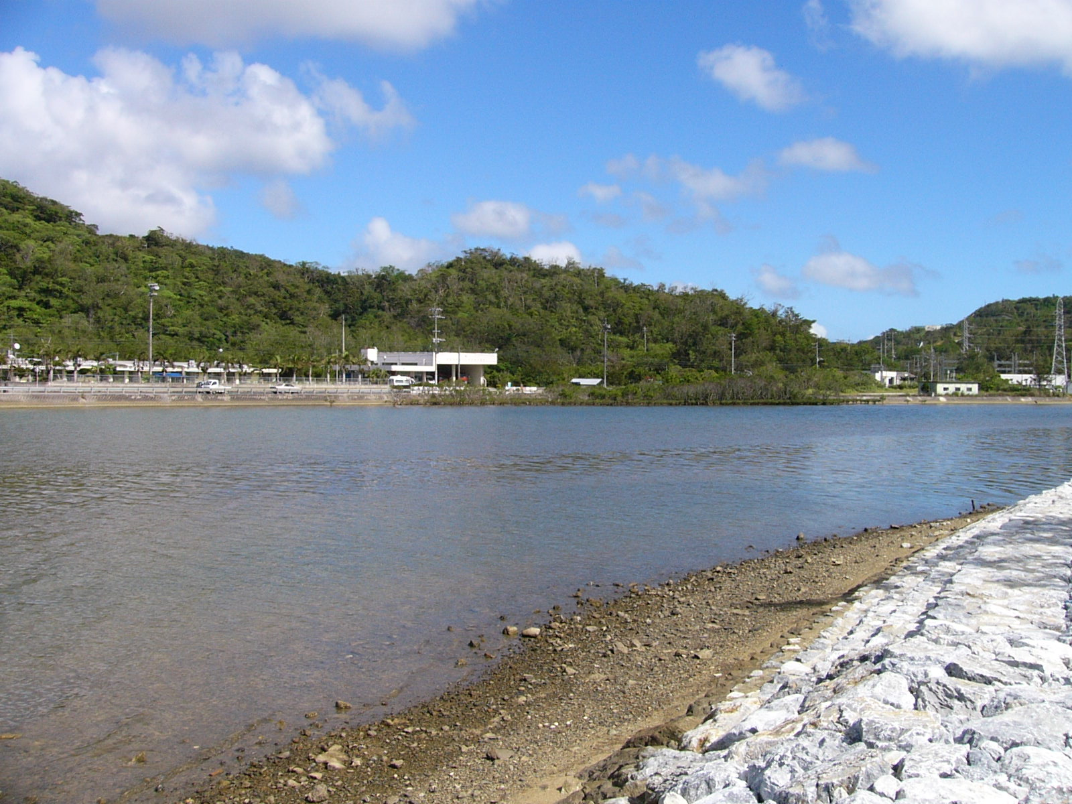
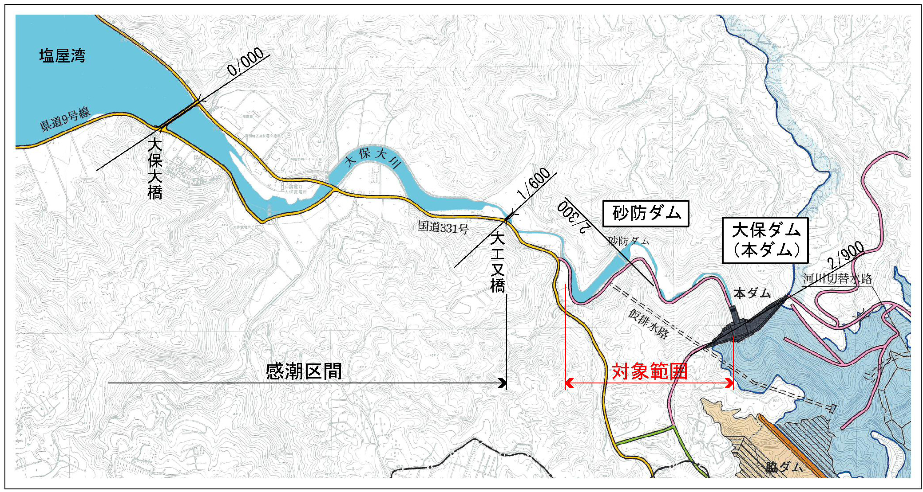
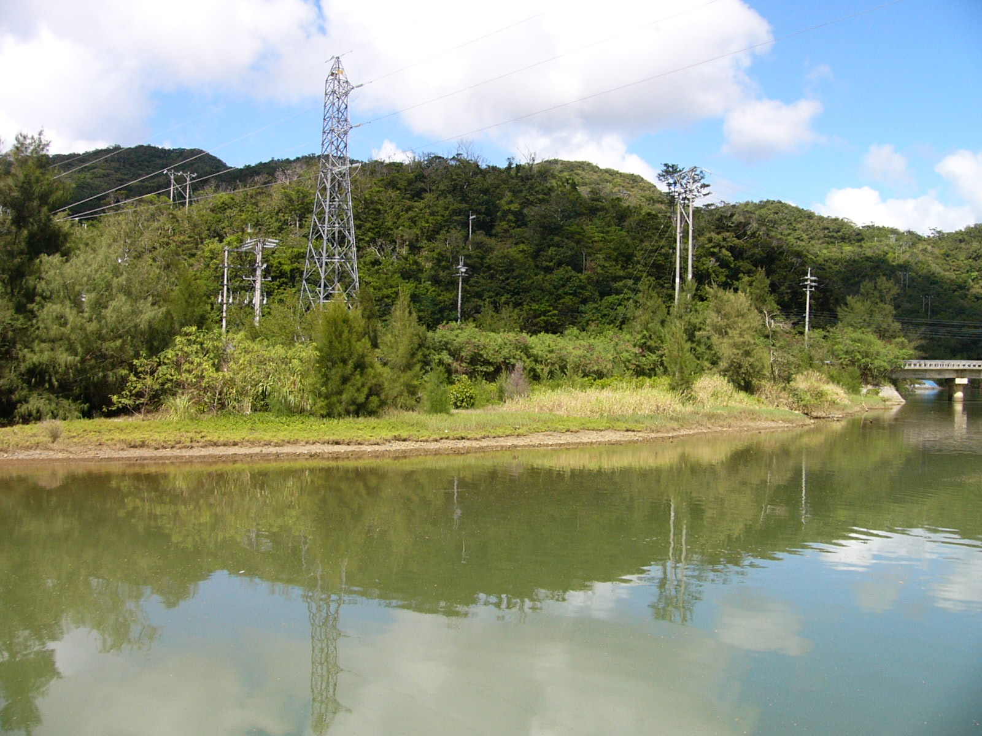
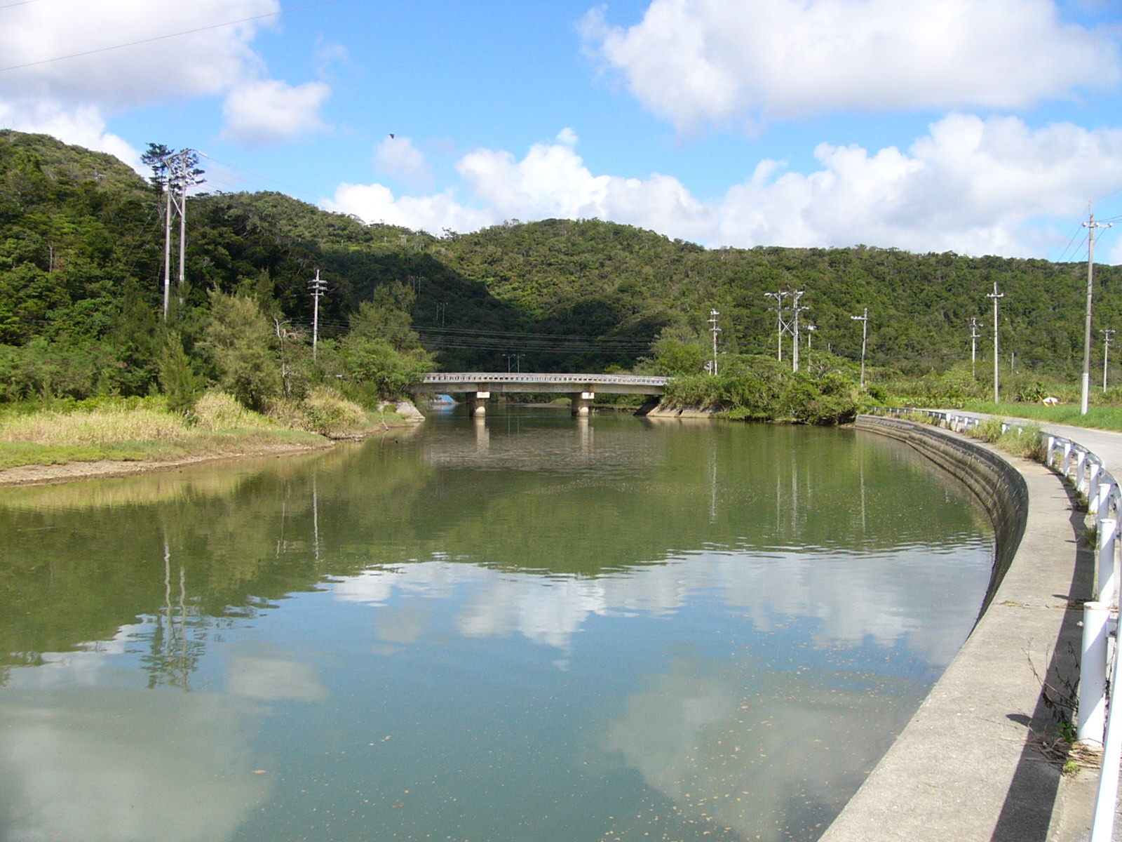
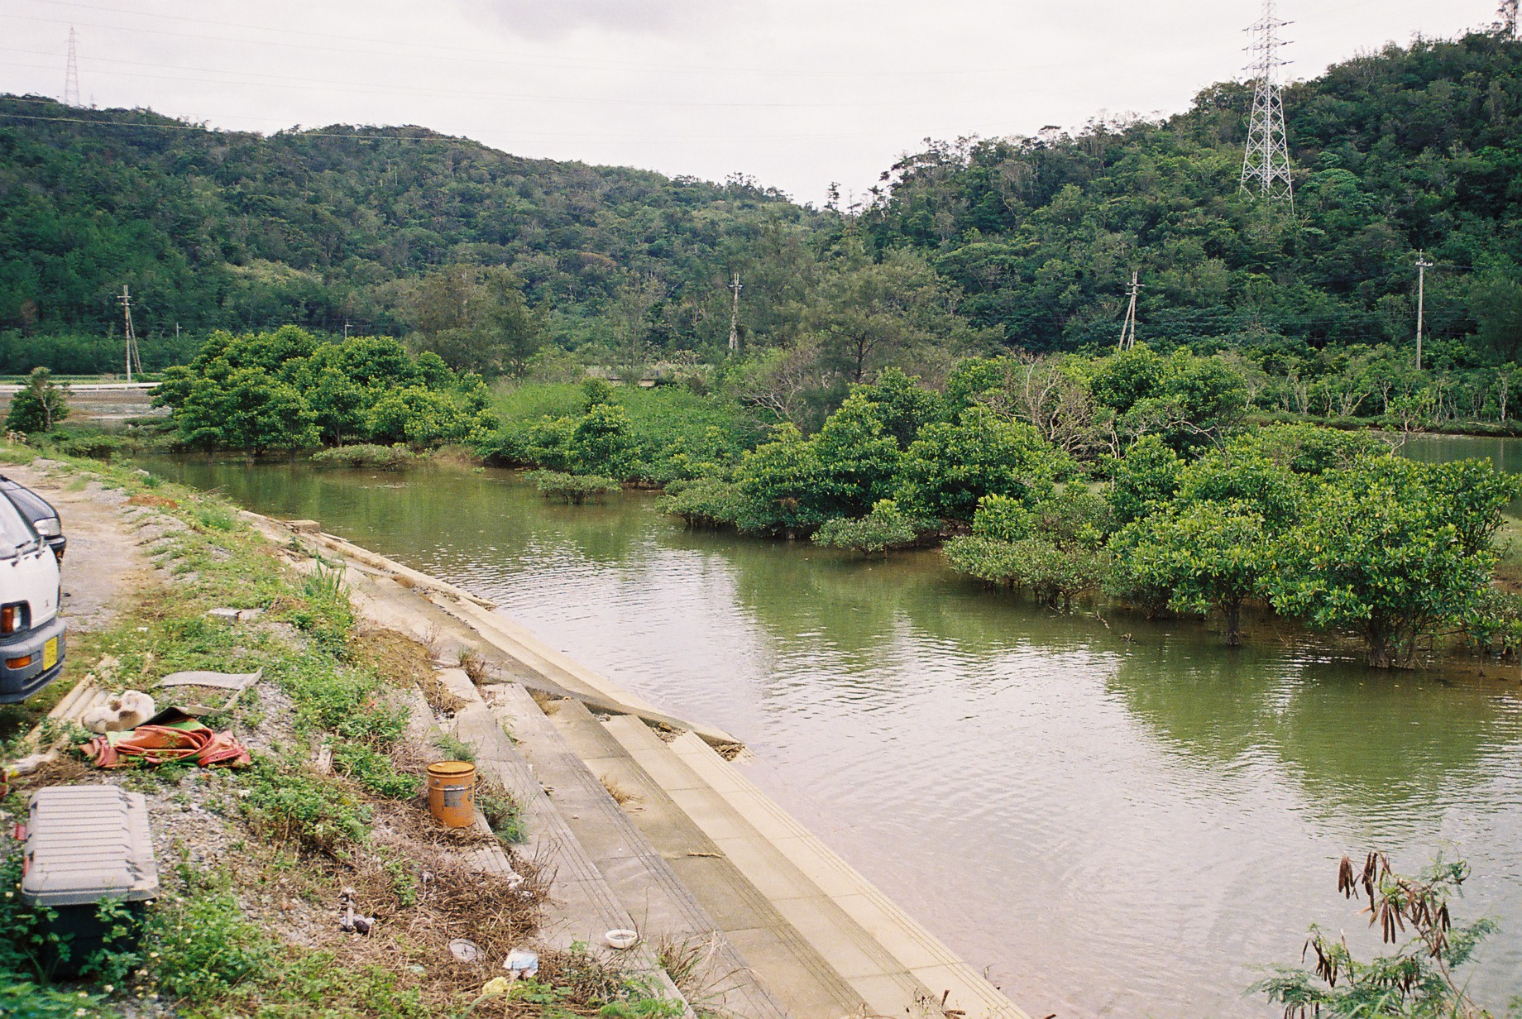
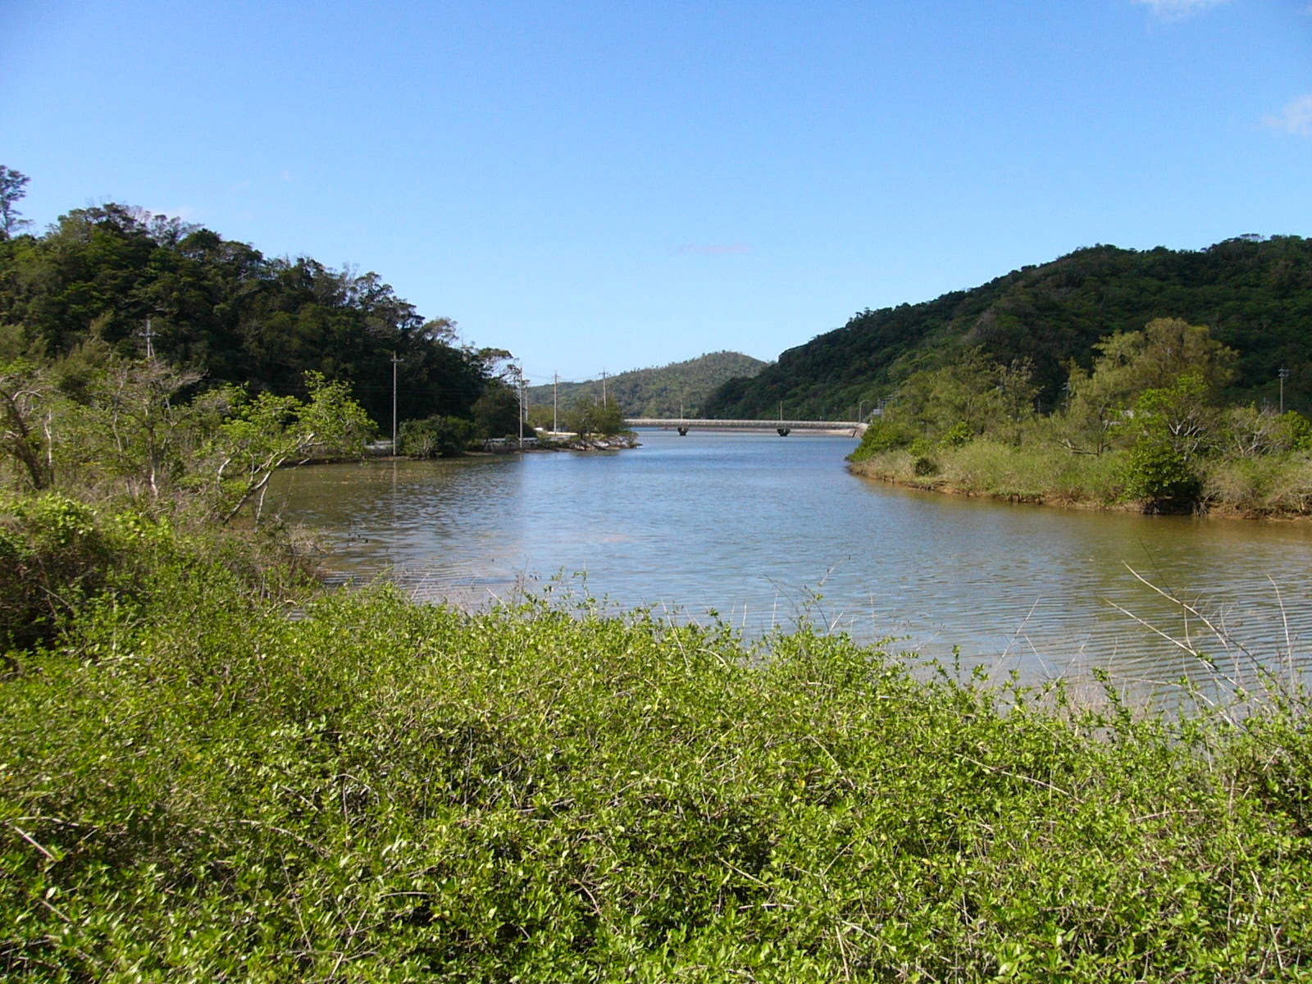
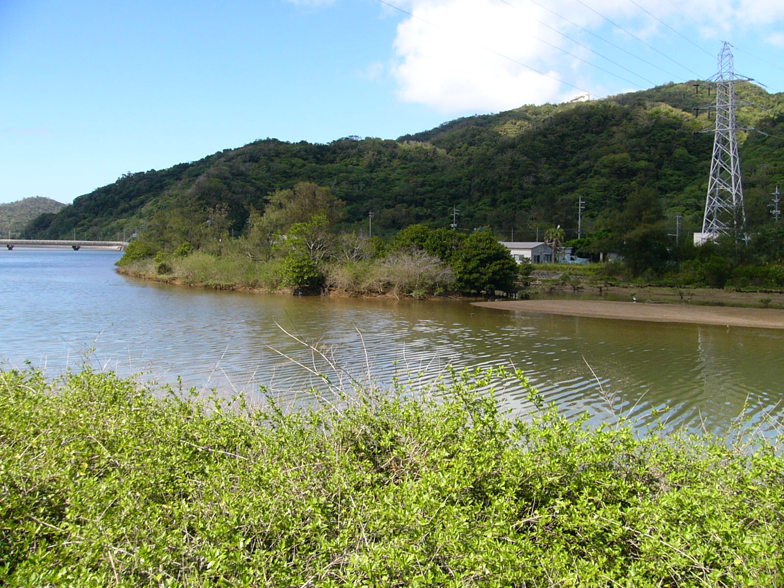
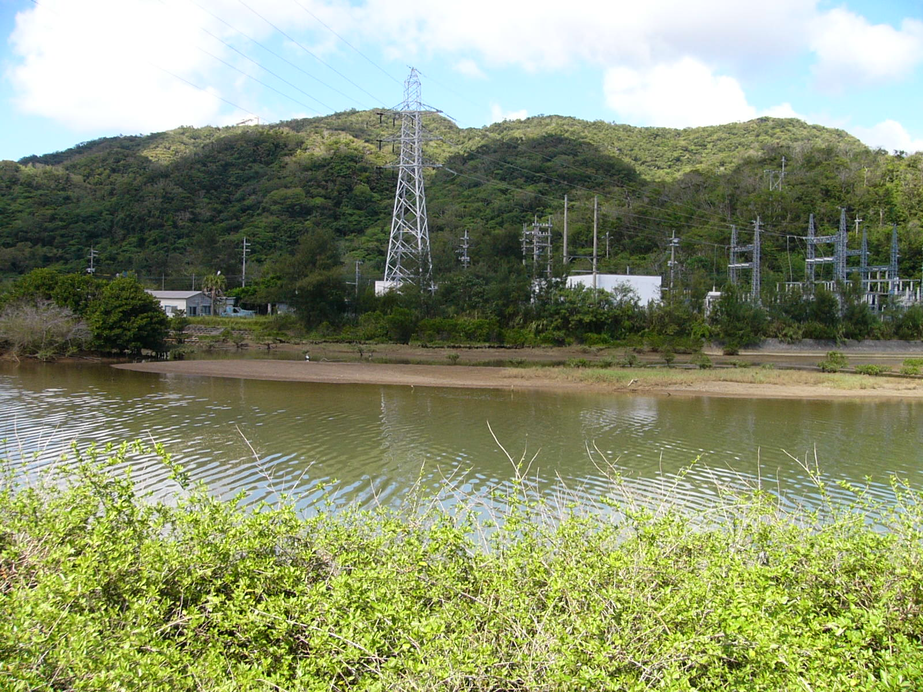
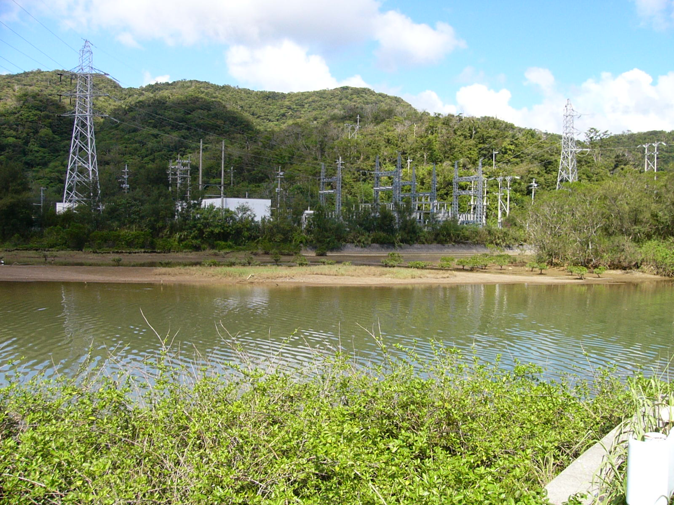
流域および河川の概要
大保川の下流部
大工又川
字 田港
電力変電所
中州
田港橋
田港橋
下流側から田港橋を望む
字 大保
大保大橋左岸から上流を望む
江州川
大保大橋
中州
中州
（マングローブ林）
砂州
対象区間 L=2.9km
Ｎｏ．６附近右岸階段式護岸と中州
江州川合流部から対岸右岸を望む
Notes:
■流域および河川の概要■ 大保川の下流部
次ぎに大保川の現況風景を写真で説明致します。
河口部大保大橋周辺は、大きく開けていて左岸に★大保集落、右岸に★田港集落が接しています。
★ 大保集落側の大保大橋左岸から上流を望んだのがこの写真です。上流へ３００ｍ程のところに中州があります。
田港側からみると次の写真です。 ★マングローブを主体とした良好な植生環境を形成しています。階段式の親水性護岸が築造されていて干潮時には中州へ渡る事が出来ます。
★左岸江州川合流部から対岸側を見た写真です。
★下流側から見た田港橋です。このあたりまでは、川幅の広く開けています。
－★－

Slide 9
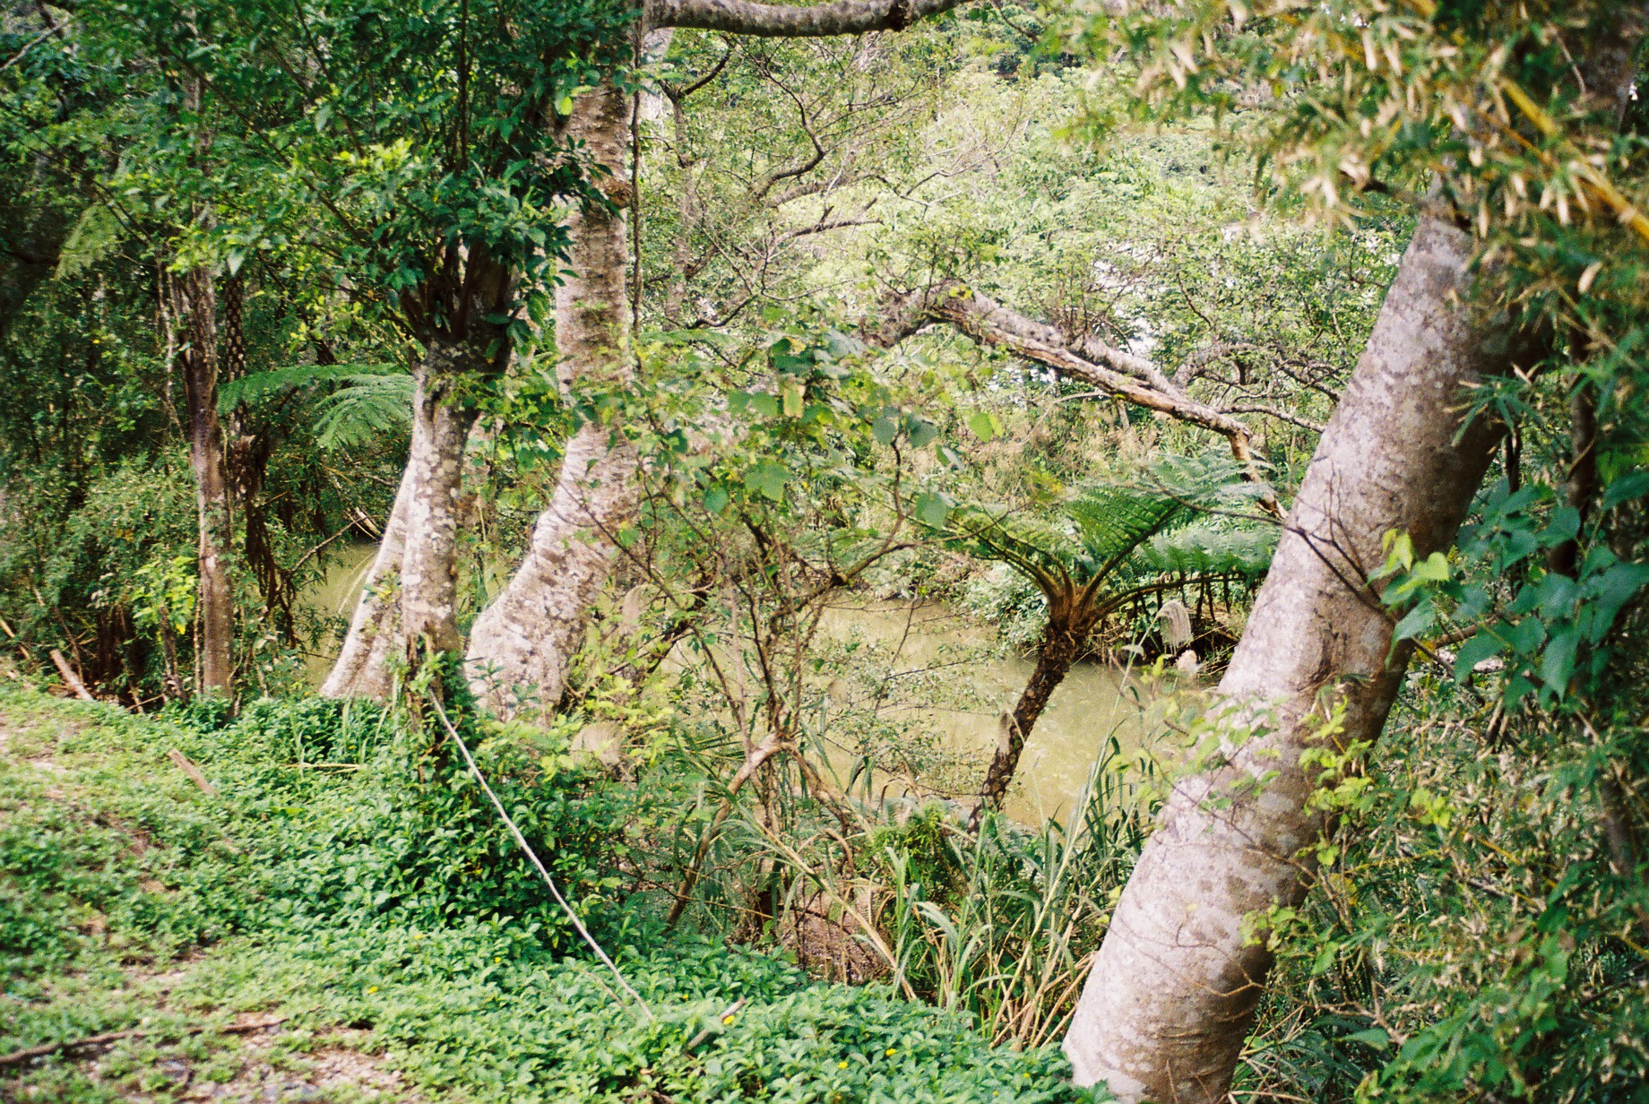
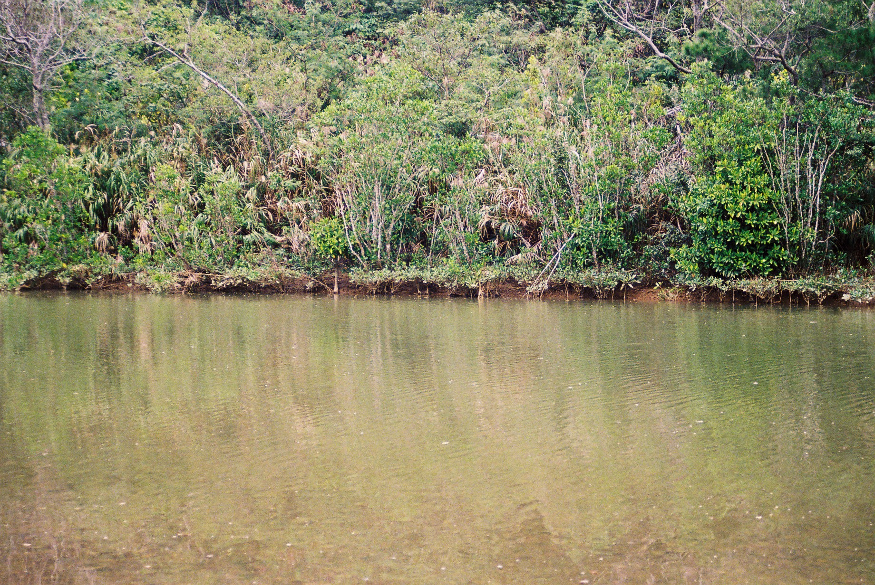
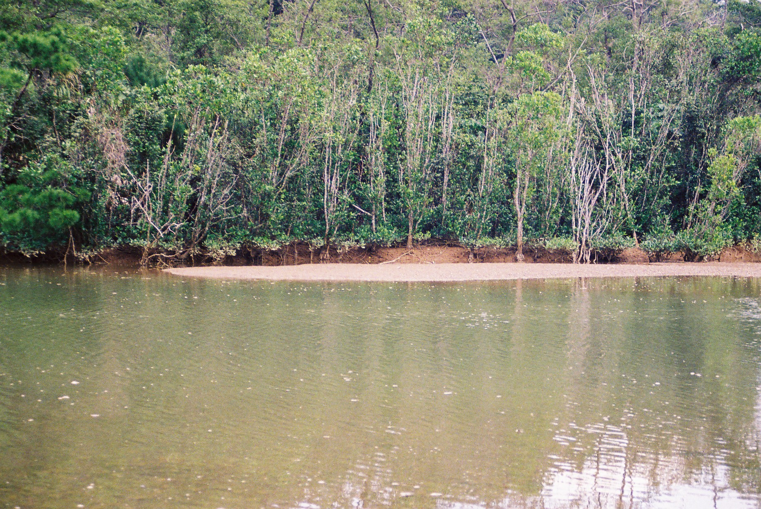
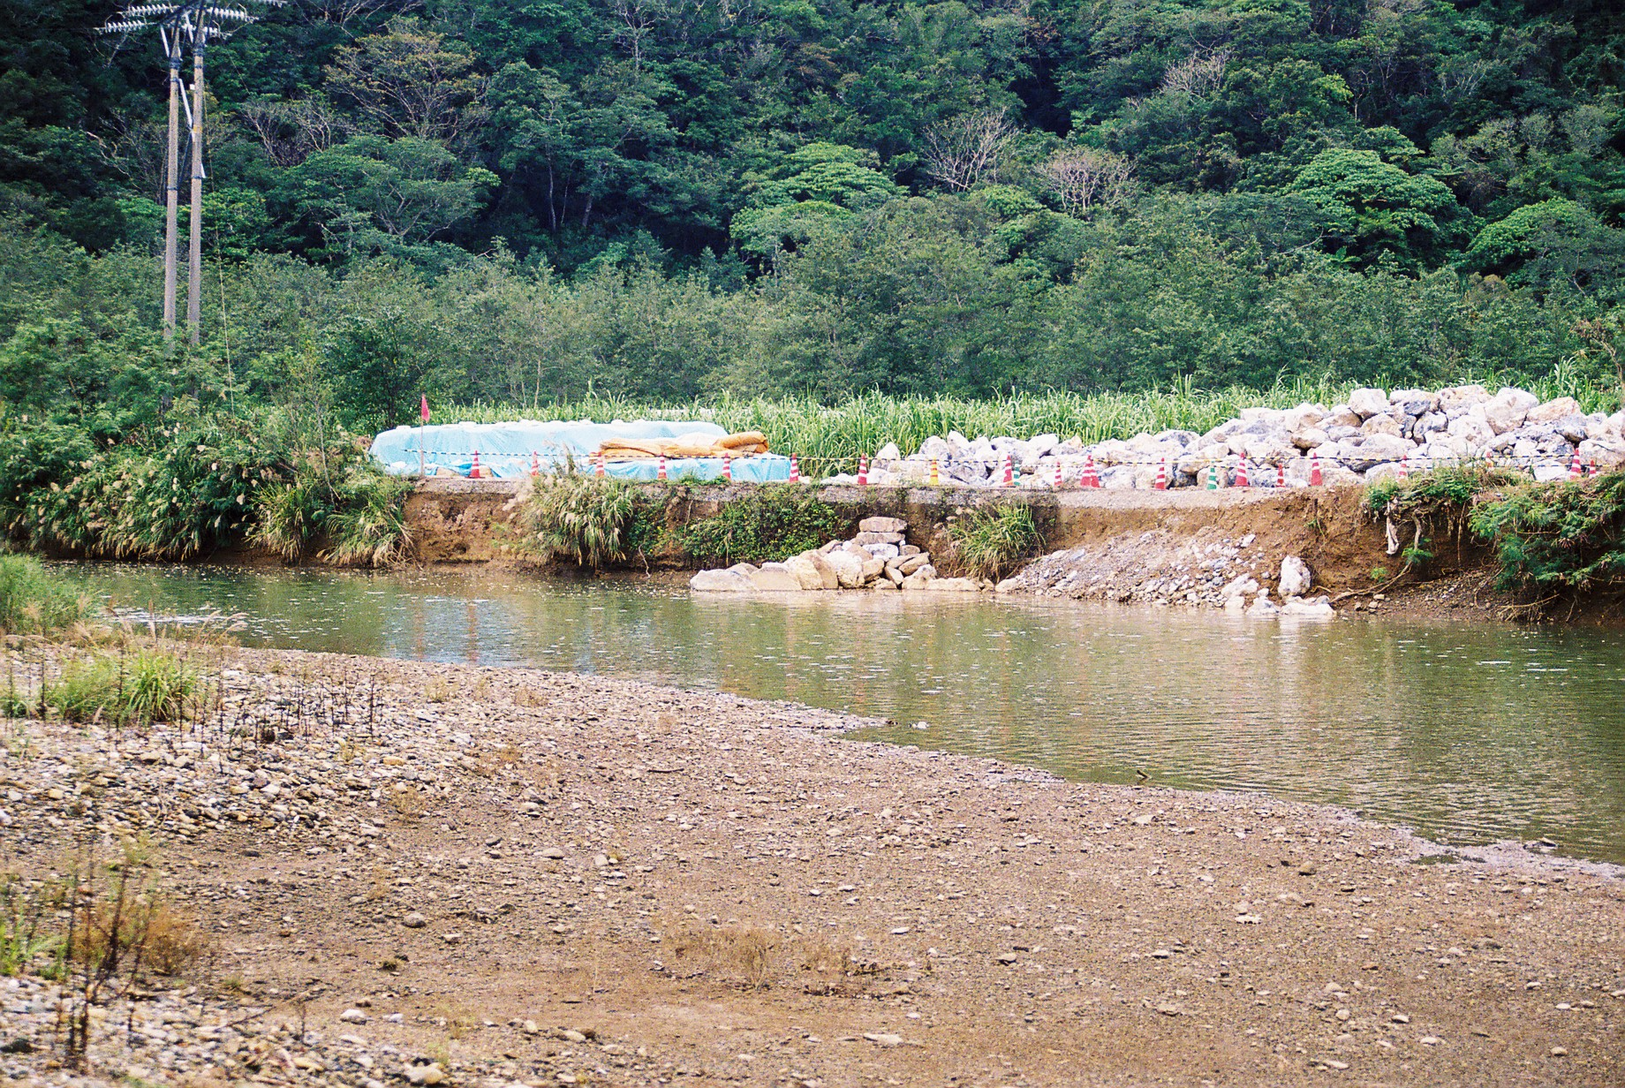
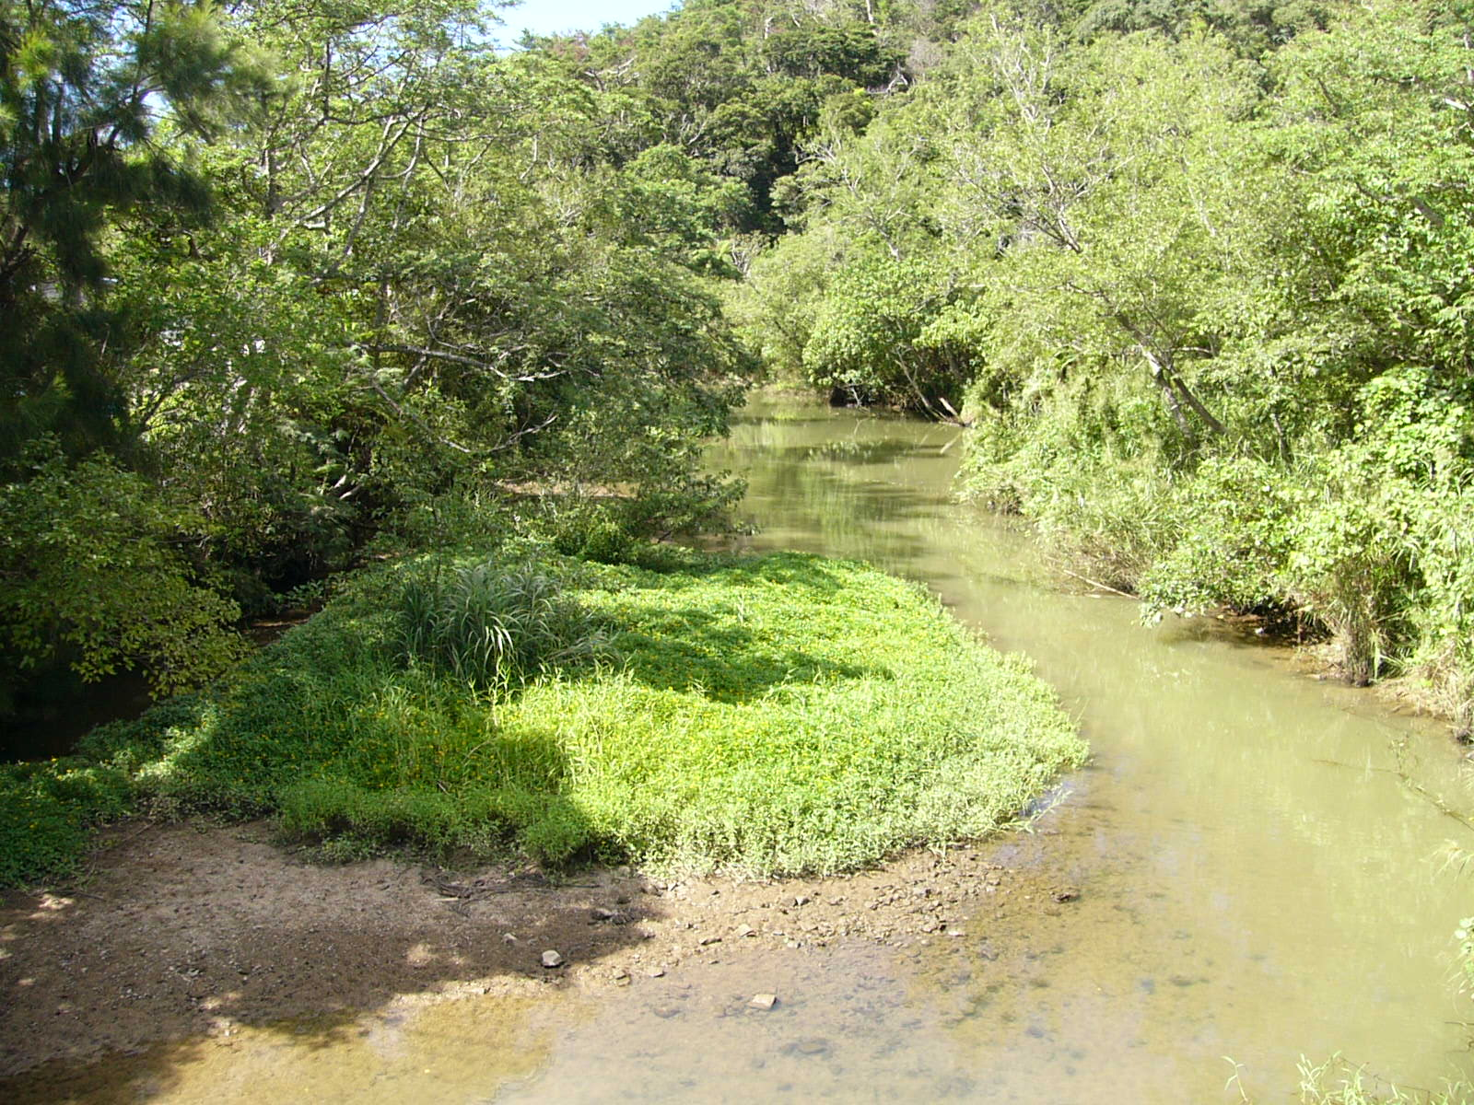
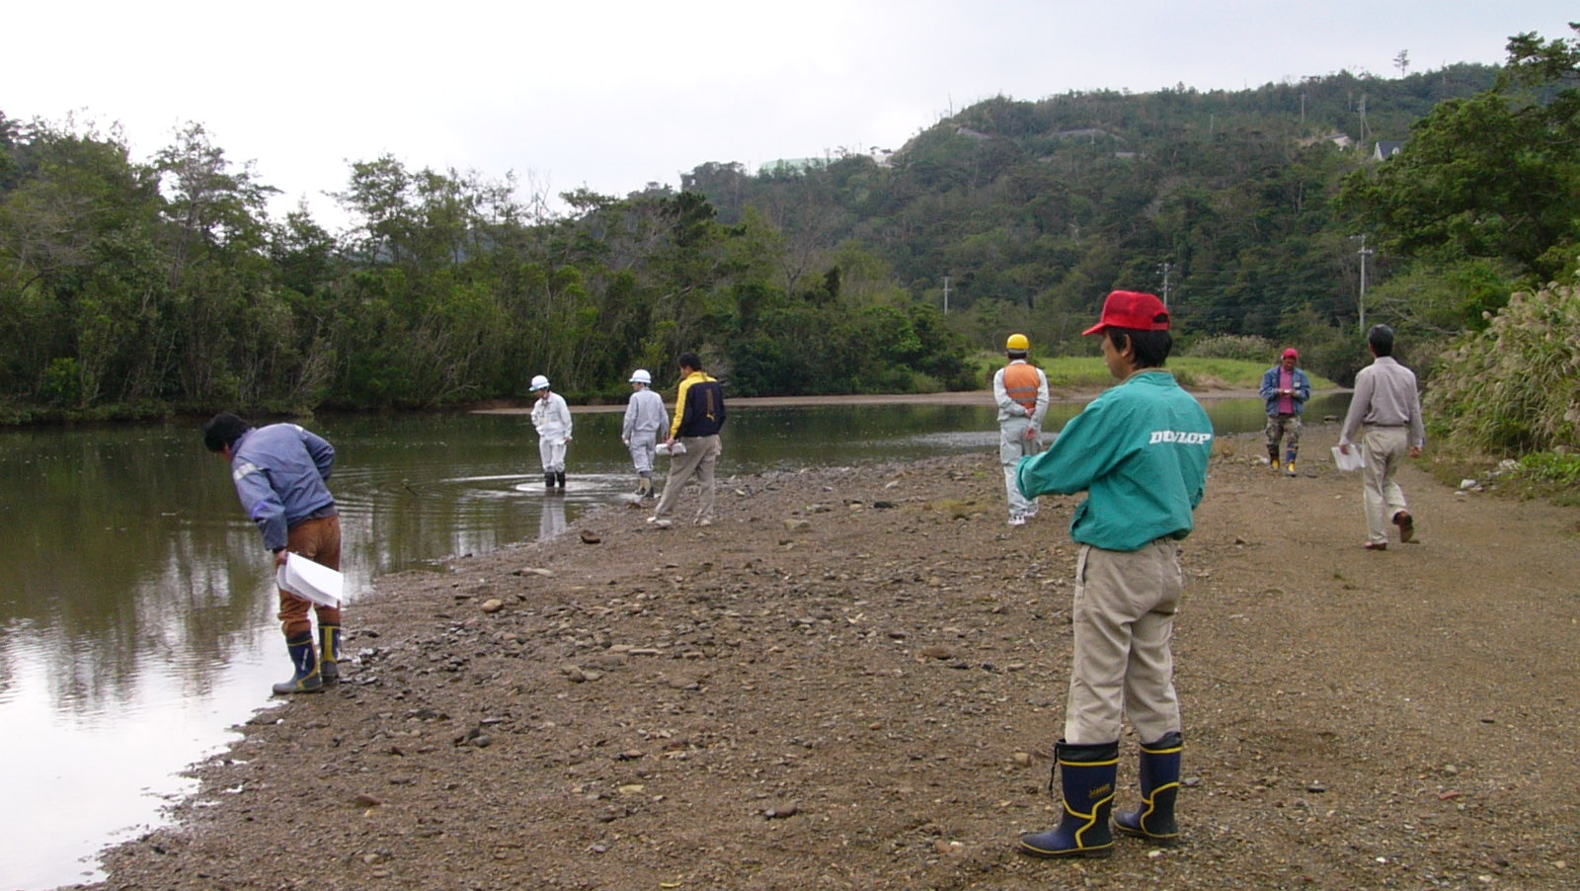
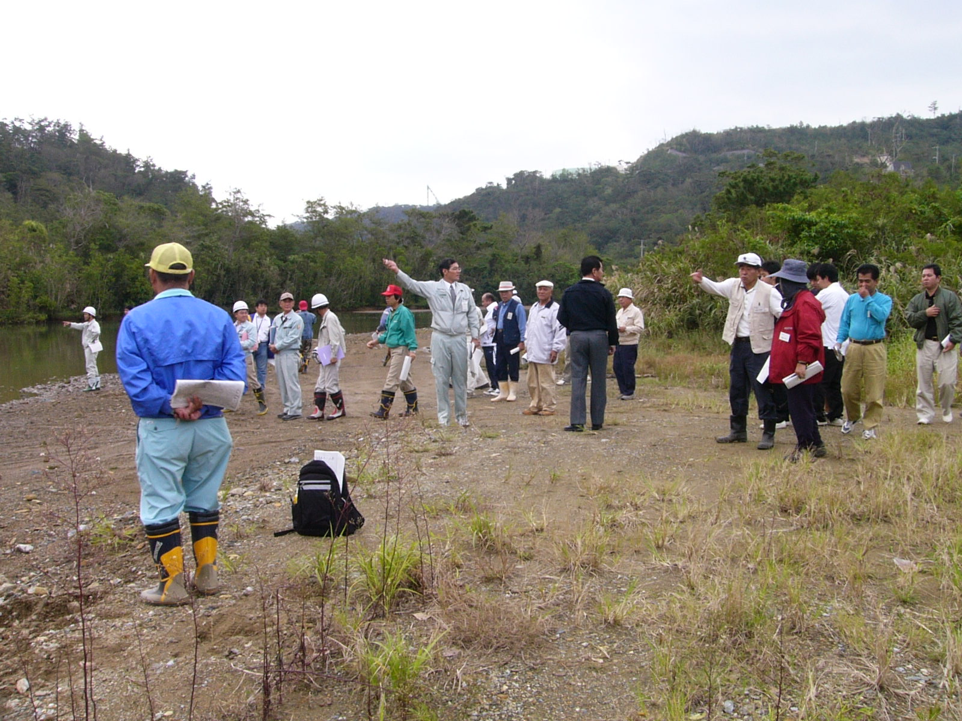
流域および河川の概要
自然豊かな中上流
大保川の中流部
Ｎｏ.25附近左岸の淵と砂州
Ｎｏ．27附近 右岸の自然林
Ｎｏ．２０附近 右岸洗掘被災
（水制工設置で復旧工事中）
田港橋
Ｎｏ．２０附近 左岸の砂州
自然豊かな中上流
約L=1.6km
対象区間 L=2.9km
大工又川合流付近
Notes:
■流域および河川の概要■ 大保川の中流部
★No.15~No.23までは、最も大きな蛇行形となっていて、左岸が砂州を形成する突部となっていて親水性のある良好な河原となっています。
★一方、対岸の右岸は、大きく洗掘、浸食被災して、現在制水工等による復旧工事している状況です。
★すこし上流に行きますと、淵、砂州が多数点在する自然環境を整えています。
★No.27あたりから川幅は狭まり、自然林が張り付いていて、淵も顕著であります。
★大工又川合流付近は、河道や河畔地形が変化に富んでいて生物棲息環境が豊かであります。
－★－

Slide 10
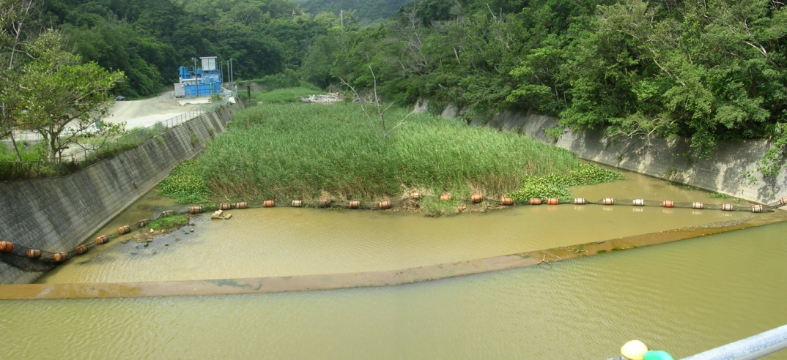
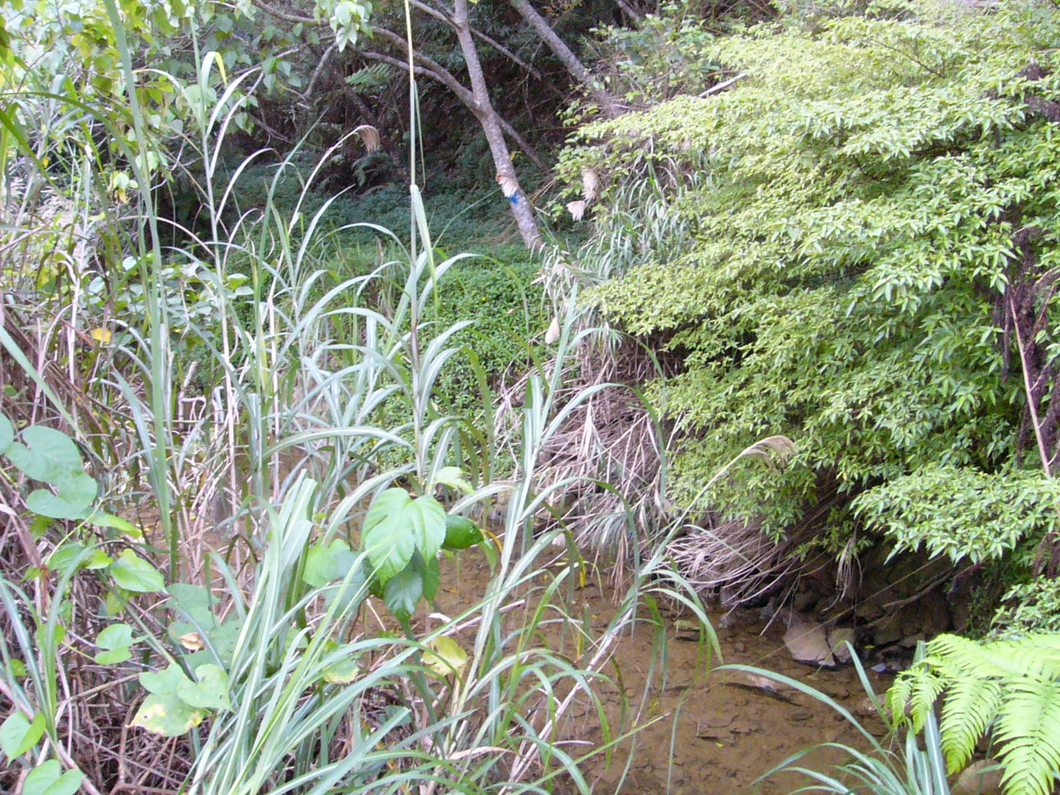
流域および河川の概要
大保川の上流部
大保砂防ダム
：昭和40年代に建設
大保砂防ダムより下流を臨む
大工又川
山付き部自然河岸
田港橋
江州川
対象区間 L=2.9km
Notes:
06/02/17
10
■流域および河川の概要■ 大保川の上流部
★大工又橋から大保砂防ダム下流までは、山付き河岸でいわゆる峡谷地形を呈していて、その周辺は人の立ち入りが少ないため，多様な生物の生息する良好な環境となっています。
★砂防ダムの直下は，一部コンクリート護岸が築造されていますが、堆積土砂によるヨシ群落など植物、水棲動物等の育成環境を創出しています。 －★－

Slide 11
治水の現状と課題～過去の洪水被害状況～
【既往主要災害】
年月日 | 災害原因および被害状況
昭和34年10月17日 | [台風シャーロット] 堤防300m決壊 土砂崩れにより3名が犠牲となる
昭和3４年11月13日 | [台風エマ] 堤防300m決壊
昭和4１年5月11～12日 | [豪雨] 床下浸水49戸 床上浸水3戸
昭和61年8月25日 | [豪雨] 農地・道路浸水
平成元年5月18日 | [豪雨] 農地・道路浸水
昭和34年10月シャーロット台風の洪水等により、下流域の大保地区や田港地区において，浸水・冠水の被害をたびたび受けています。
出典：大保川水系河川整備方針(案)《治水計画検討参考資料》Ｈ14.2
Notes:
■治水の現状と課題～過去の洪水被害状況～■
次に治水の現状と課題についてご説明いたします。
大保川沿川では，この表に示しますように，しばしば洪水による被害を受けています。
特に， ★昭和34年10月のシャーロット台風の洪水等により，下流域の大保地区や田港地区において，浸水・冠水の 被害をたびたび受けています。
－★－

Slide 12
治水の現状と課題～現況流下能力図～
計画高水流量
流下能力流量
右岸
流量（㎥/s）
延長
左岸
大保大橋
流下能力不足
大保大橋
大工又橋
田港橋
Notes:
■治水の現状と課題～下流域～■
この図は、50年に1度の大雨が降ったときに現況河川がどれだけ流量を流すことが出来るかを示す現況流下能力です。
★横軸が河川長さ方向で、左が下流塩屋湾方向です。
★縦軸が河川流量を示しており、 ★上が右岸を示し、 ★下が左岸を表しています。
★この階段状の青横線が計画高水流量で、 ★段差のある赤線がその位置における河川の流下能力流量です。
を示しますと、ＮＯ.１２附近で計画流量Q=370ｍ3/sに対して現況流下能力は４０m3/sです。
したがって、 ★ピンク色の部分が差し引き流下能力不足となっている箇所で、この箇所では護岸を超えて溢れ出します。
－★－

Slide 13
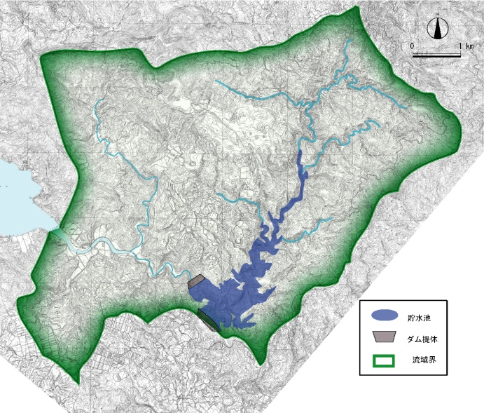
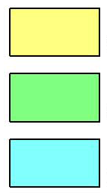
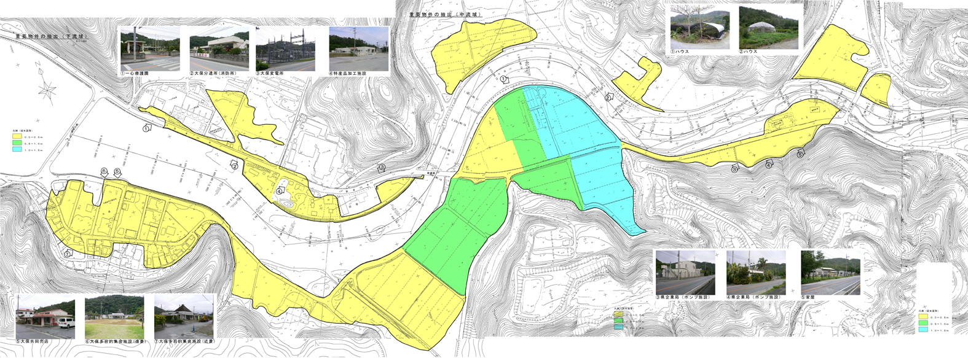
治水の現状と課題～想定氾濫区域図～
大保川流域図
想定氾濫区域図
ダム堤体
大工又川
大保大橋
大工又橋
田港橋
凡例(冠水深別)
: 0.0～0.5m
江州川
: 0.5～1.0m
: 1.0～1.5m
Notes:
■下流域想定氾濫区域図■
この図は，５０年に１度の大雨が降った時に想定される浸水区域です。
着色された部分が冠水区域を表しており、黄色が冠水高さ０.５ｍ未満で、緑色が０.５～１.０ｍ、青色が１.０ｍ以上の冠水高さです。
これにより，下流の大保、田港の住宅から大工又橋までの中流の平野部はすべて浸水し，甚大な被害が出ることが予想されます。
－★－

Slide 14
河川の利用及び河川環境の現状と課題～利水－過去の渇水被害状況－
【沖縄本島における制限給水記録 】
年 度 | 制限給水の期間 | 市町村名、取水制限率
昭和47年 | S47.10.24～S47.12.17 計 35日 | (企業局)全供給地域 35日夜間断水
昭和48年～49年 | S48.11.21～S49.9.24 計 239日 | (企業局)全供給地域 150日夜間断水 89日隔日断水
昭和50年 | S50.4.15～S50.6.26 計 33日 | (企業局)全供給地域 33日夜間断水
昭和50年～51年 | S51.3.16～S51.6.14 計 91日 | (企業局)全供給地域 91日夜間断水
昭和52年～S53年 | S52.4.27～S53.4.7 計 176日 | (企業局)全供給地域 32日夜間断水 144日隔日断水
昭和55年 | S55.7.27～S55.9.24 計 59日 | (企業局)全供給地域 59日夜間断水
昭和55年 | S56.2.25～S56.3.13 計 17日 | (企業局)全供給地域 17日夜間断水
昭和56年～57年 | S56.7.10～S57.6.6 計 326日 | (企業局)全供給地域 68日夜間断水 258日隔日断水
昭和63年～平成元年 | H1.2.27～H1.4.26 計 59日 | (企業局)全供給地域 7日夜間断水 52日隔日断水
平成3年 | H3.6.10～H3.9.24 計 64日 | (企業局)全供給地域 44日夜間断水 20日隔日断水
合計 | 合計 1,099日 年平均55日
Notes:
■河川の利用および河川環境の現状と課題－利水－過去の渇水被害状況－■
次に，河川の利用に対する現状と課題についてご説明します。
大保川は流域面積が小さく，流況も不安定であるため，たびたび深刻な水不足になっています。
沖縄本島では、人口の増加と産業の発展に伴い都市用水の需要が増大し、毎年のように給水制限を余儀なくされてきました。特に，昭和５６年には１年間で３２６日にわたって給水制限が行われています。
現在のままの水供給では、再び干ばつによる給水制限が行われることが念があります。
－★－

Slide 15
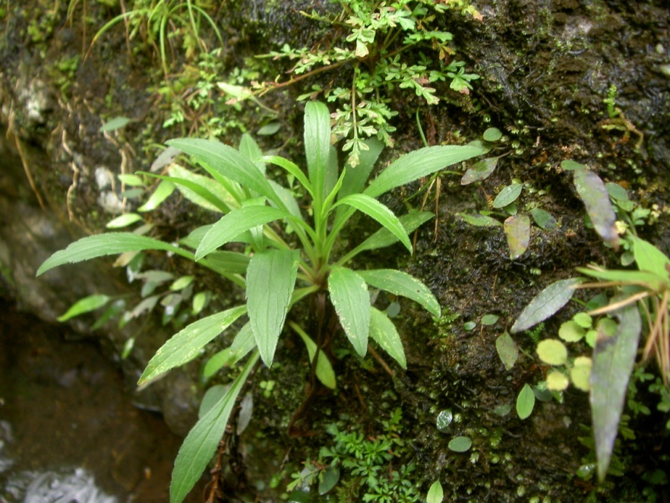
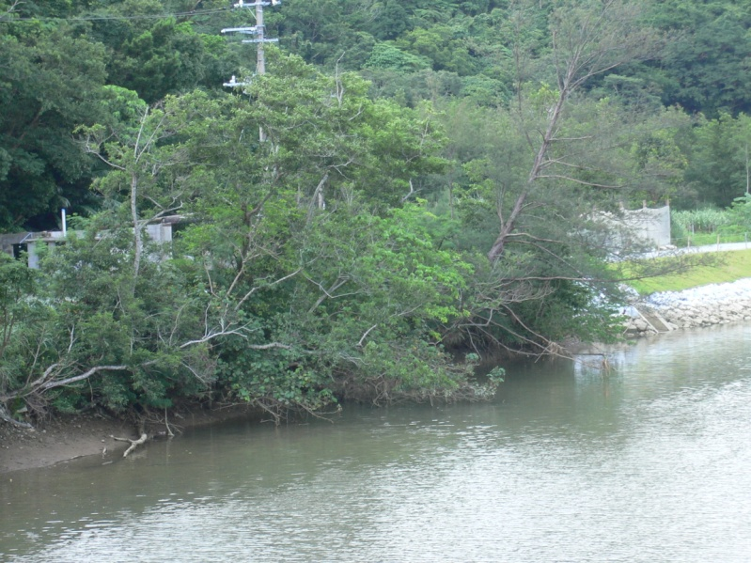
流域内の主な植物
＜源流～大工又橋の上流域＞
・イタジイ林を主体とする自然林
・河川に沿ってヒメタムラソウ群生
流域内には、アオヤギソウ、ヤナギ
ニガナ、ナガバハグマなどの貴重な
植物が確認される。
アオヤギソウ
＜大工又橋～河口の下流域＞
・河口に向けてマングローブ林群生
マングローブ
Notes:
■流域内の主な植物■
流域内の主な植物について説明します。 ★
上流部には，イタジイ林を主体とする自然林に囲まれ、やんばる地域を代表する原始的な自然空間を呈しています。
河川に沿ってヘメタムラソウ等の渓流植物が群生していて、また、流域内には★アオヤギソウ、ヤナギニガナ、ナガバハグマのほか，
下流河岸には★メヒルギ等のマングローブ林などが顕著にみられます。
－★－

Slide 16
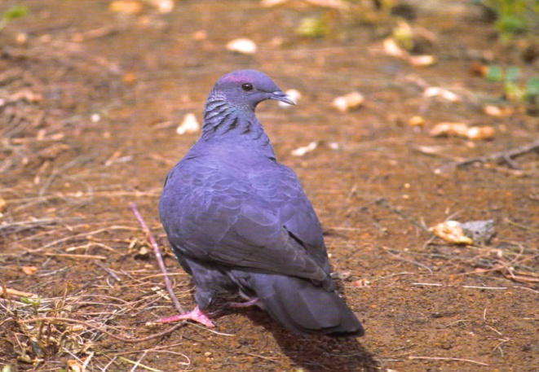
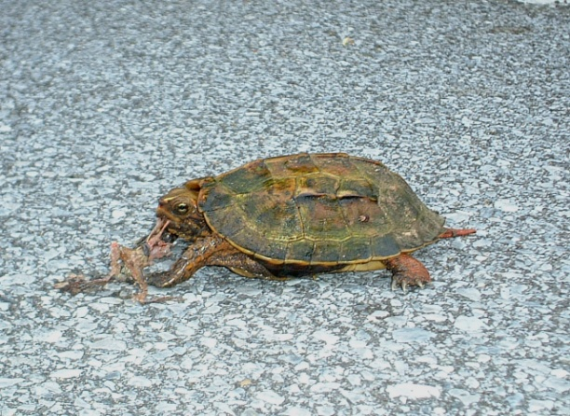
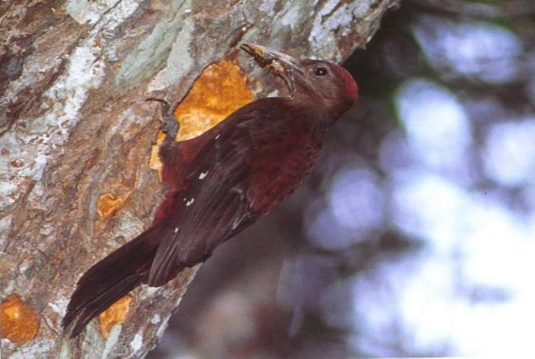
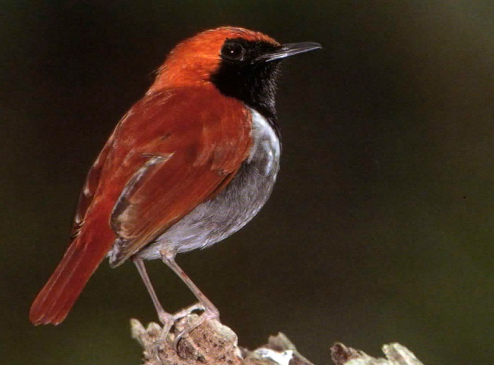
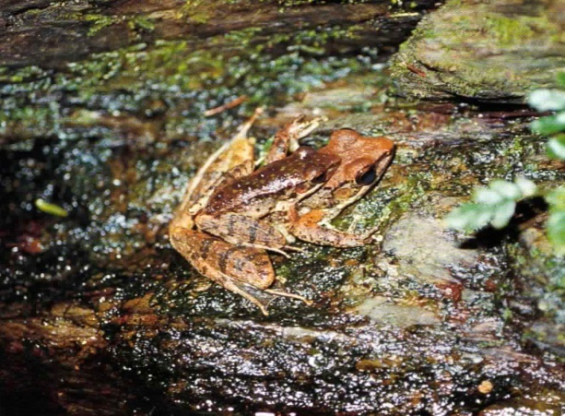
流域内の主な動物 -1（上流域）
カラスバト
リュウキュウヤマガメ
ノグチゲラ
・魚類のアオバラヨシノボリ、クロヨ シノボリ
・湿った地中や転石の下などには甲殻類のサカモトサワガニ
・渓流沿いには水生昆虫類のオキナワサナエ
などが生息している
ホントウアカヒゲ
ハナサキガエル
Notes:
■流域内の主な動物－１■
流域内には鳥類の★ノグチゲラ、 ★カラスバト、 ★ホントウアカヒゲ、爬虫類の★リュウキュウヤマガメ、両生類の★ハナサキガエルが確認されています。
★魚類のアオバラヨシノボリ、クロヨシノボリが生息し、湿った地中や転石の下などには甲殻類のサカモトサワガニが生息している。
また、渓流沿いには水生昆虫類のオキナワサナエも確認されている。
－★－

Slide 17
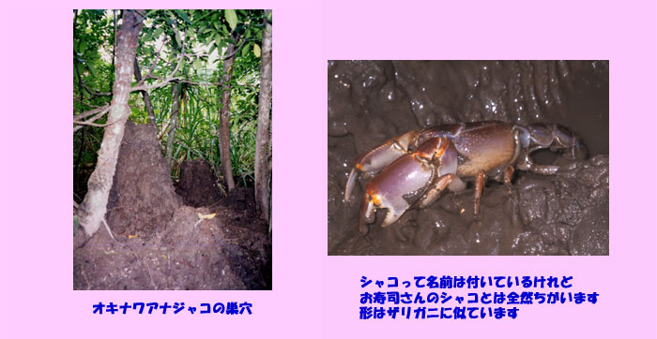
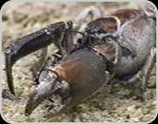
流域内の主な動物 -2（下流域）
オキナワアナジャコ
体長：約15cm
生息地：沖縄以南の琉球列島，東南アジア
主な食べ物：泥の中の有機物
出典：インタ－ネット（どうぶつ奇想天外！，マングロ－ブと生き物たち
Notes:
■流域内の主な動物 -2 ■
下流河口近くの河道内は，砂や泥からなっていますので、マングローブ林が発達していて，
甲殻類のオキナワアナジャコが、マングロ－ブの林の中や，さらに陸地側で生活しています。 ★

Slide 18
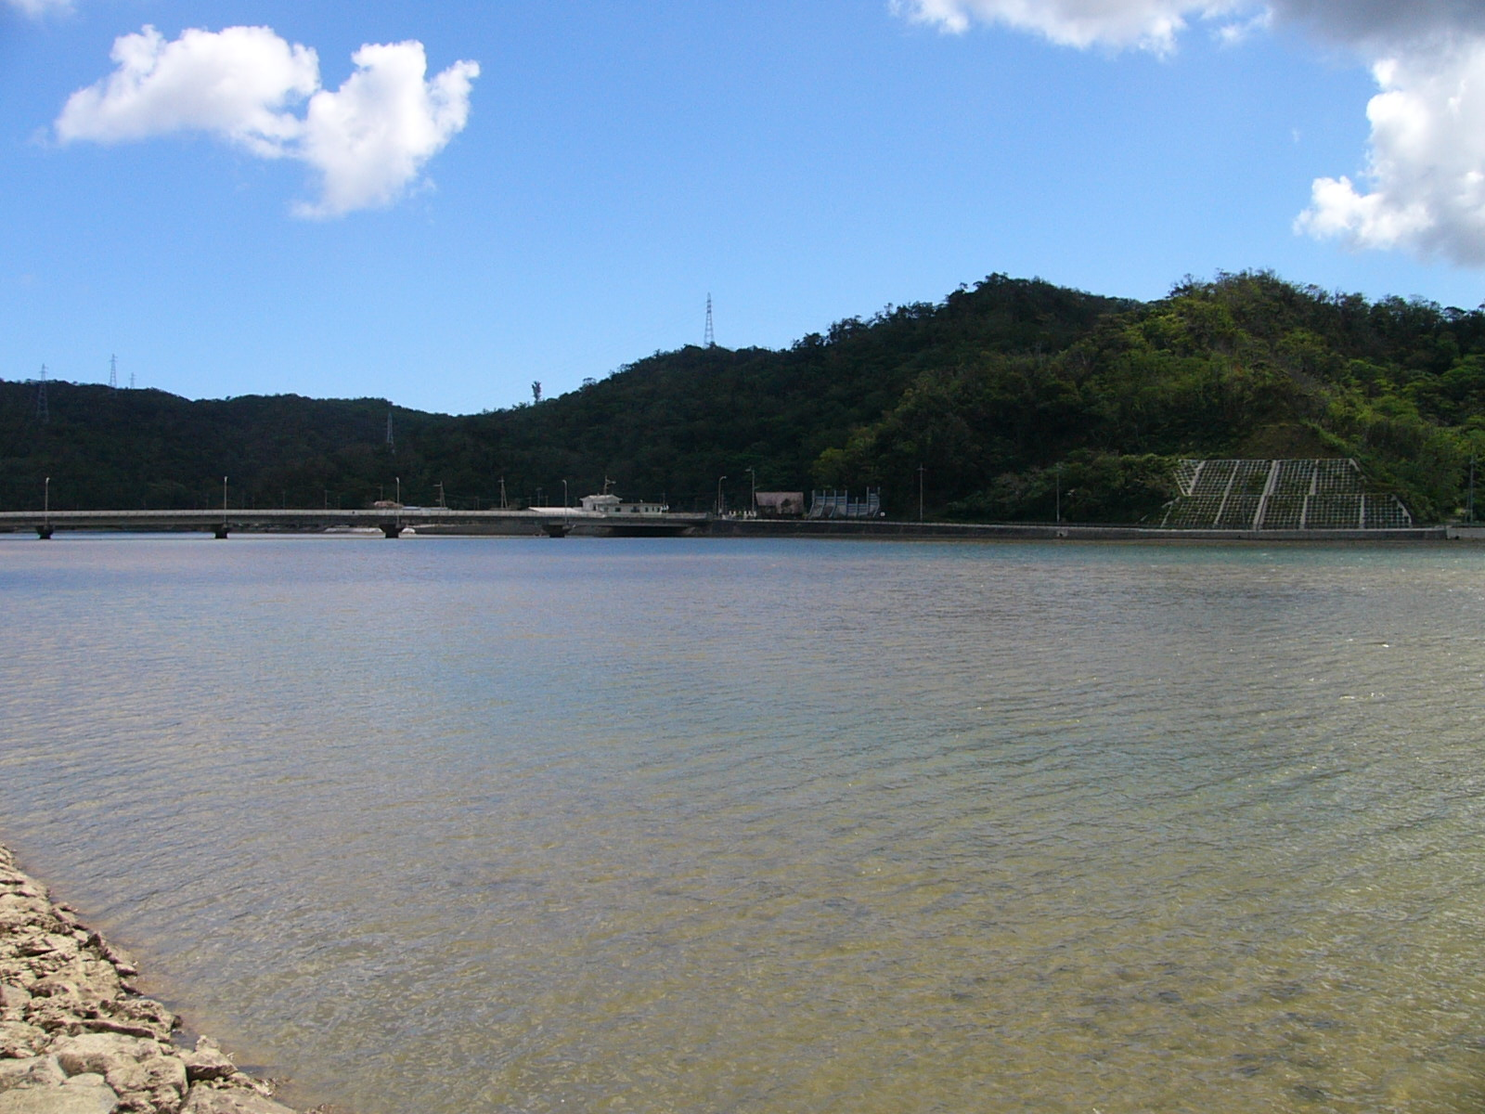
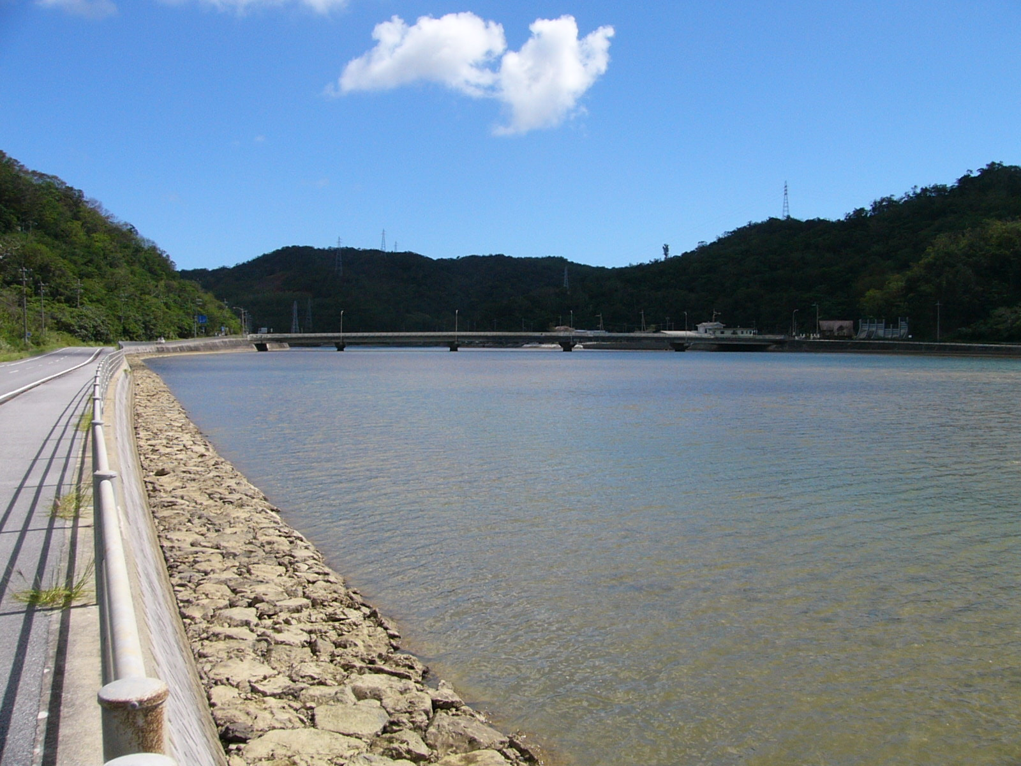
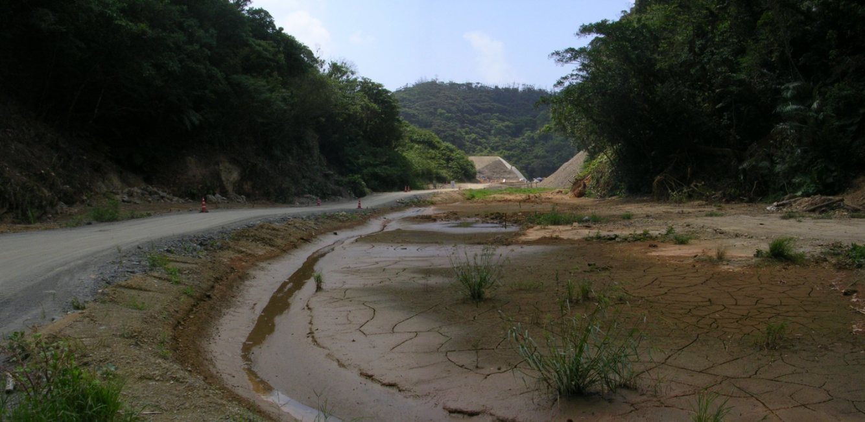
河川の利用及び河川環境の現状と課題
～河川環境－赤土等被害－
その他、河口部塩屋湾への赤土等汚染など
砂防ダム周辺における赤土等堆積
Notes:
■河川の利用及び河川環境の現状と課題～河川環境－下流部－■
下流の河川環境の現状として，沖縄特有の赤土等汚染が挙げられます。
豪雨のあとなどに、細粒の赤土等★が川から塩屋湾へ流れ込み、河口付近が赤茶色に染まっているのを見たことがあると思います。
この土砂が川や海を汚染し、貴重なサンゴとその生態系を破壊することが大きな問題になっています。
このことから、関係機関と連携し、発生源対策などにより★ 、下流側の赤土等汚染を軽減する必要があります。－★－

Slide 19
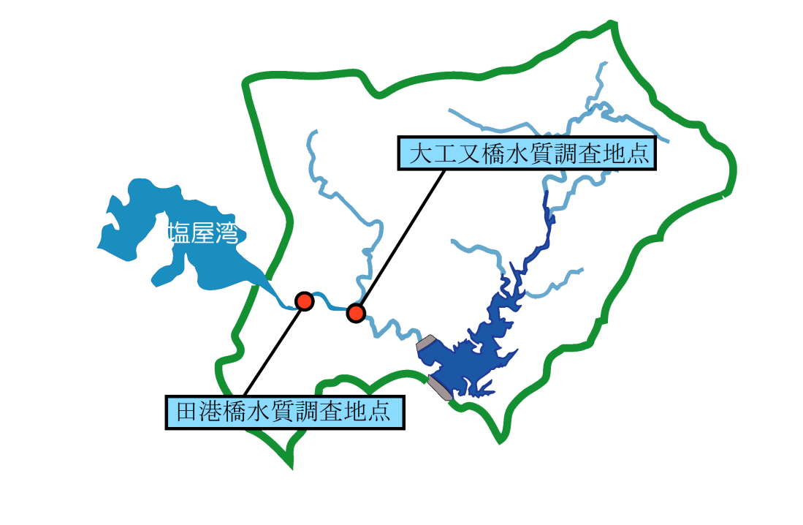
河川の利用及び河川環境の現状と課題～河川環境－水質の状況－
・河川の水質は、水質環境基準Ｂ類型(３mg/l)に指定されている。
・近年では、B類型の環境基準を満足している。
近年では、両地点ともに
Ｂ類型基準（ 3 mg /l ）を
満足している。
Ｂ類型基準（ 3 mg / l ）
出典：平成18年度 水質測定結果.沖縄県文化環境部HP
Notes:
06/02/17
19
■河川の利用及び河川環境の現状と課題～河川環境－水質－■
次に水質です。大保川の水質は，この図に示すように，河口に近い大保大橋は，環境基準に当てはめると，良好な水質ですが，大工又橋直下では畜産排水の影響を受けて，水質はあまり良いとは言えませんが★近年はしだいに改善の方向にあります。
－★－
Ｂ類型；水道3級水産2級およびC以下の欄に掲げるもの
生物化学的酸素要求量(BOD)3mg/l以下

Slide 20
説明リスト
河川整備の流れ
大保川の現状と課題
河川整備計画の目標に関する事項
河川の整備の実施に関する事項
Notes:
これまでお示ししました大保川の現状と課題を踏まえ、「大保川の河川整備計画の目標」について説明します。
－★－

Slide 21
２．河川整備計画の目標に
関する事項
ワークショップからみた地元住民の要望
河川整備計画の基本理念
河川整備計画の対象区間と整備期間
洪水等による災害の発生の防止または軽減に関する目標
河川の適正な利用及び流水の正常な機能の維持，河川環境の整備と保全に関する目標
Notes:
■タイトル■
２、河川整備計画の目標に関する事項
「大保川の河川整備計画の目標」について、
平成１７年～１８年にかけて３回開催された★ 「ワークショップからみた地元住民の要望」を勘案し、
★ 「河川整備の基本理念」、 ★ 「対象区間と整備期間」、 ★ 「治水に係る目標」、 ★ 「利水及び河川環境の保全に係る目標」の流れで説明します。
－★－

Slide 22
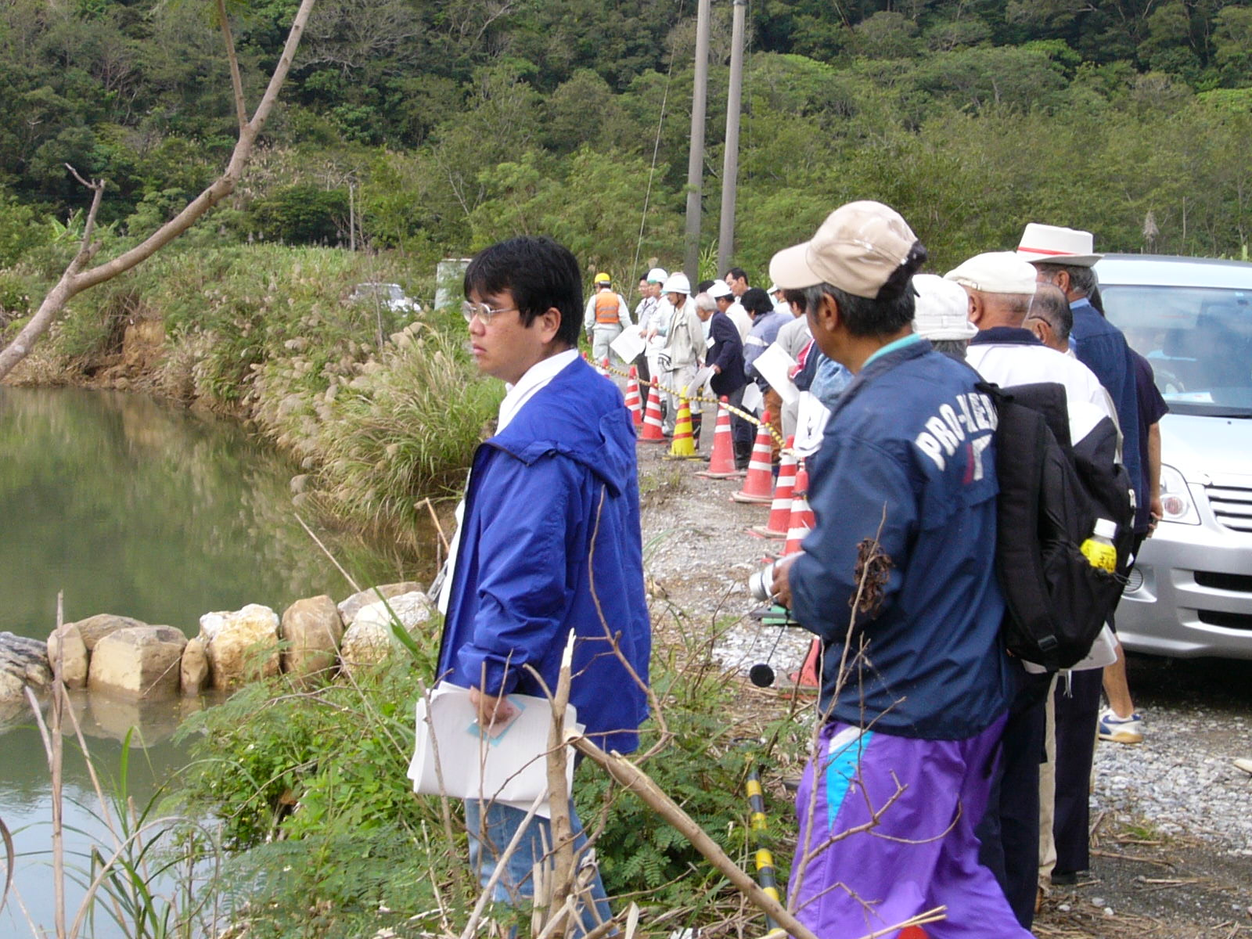
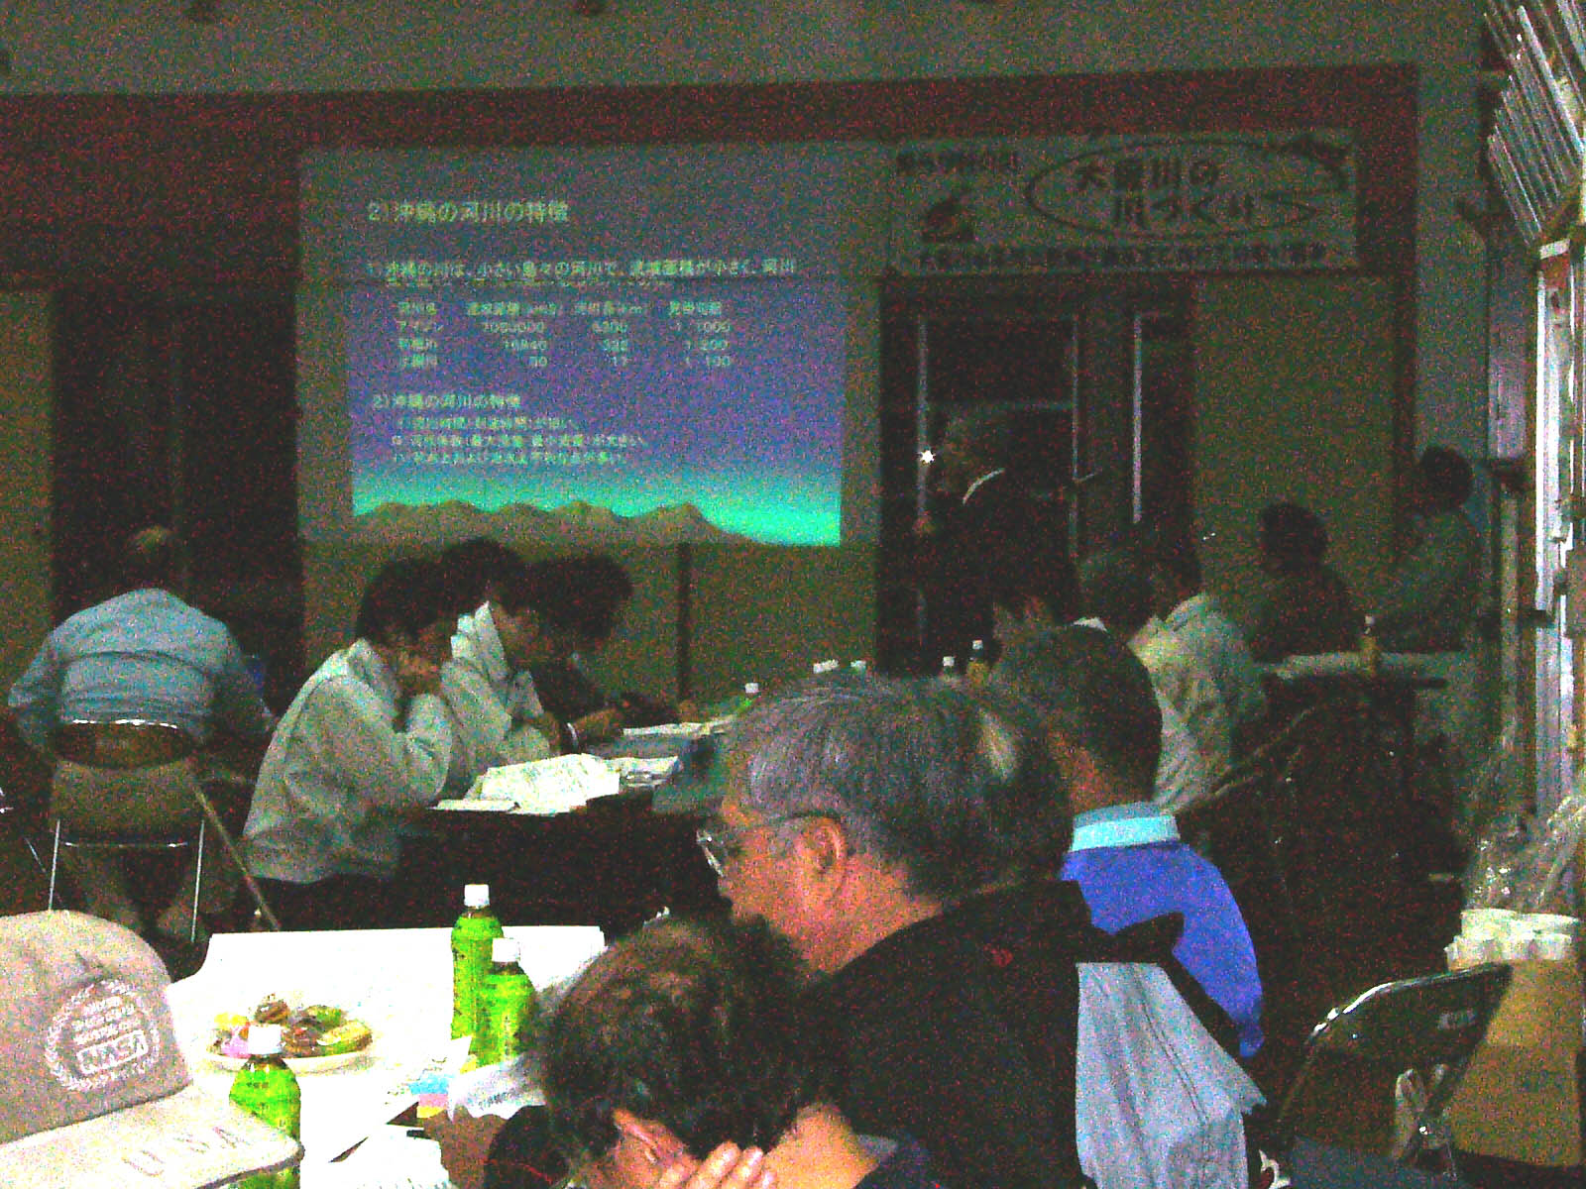
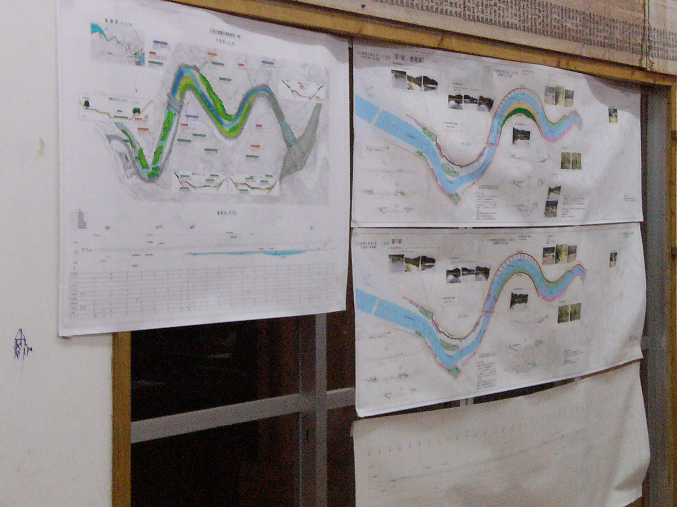
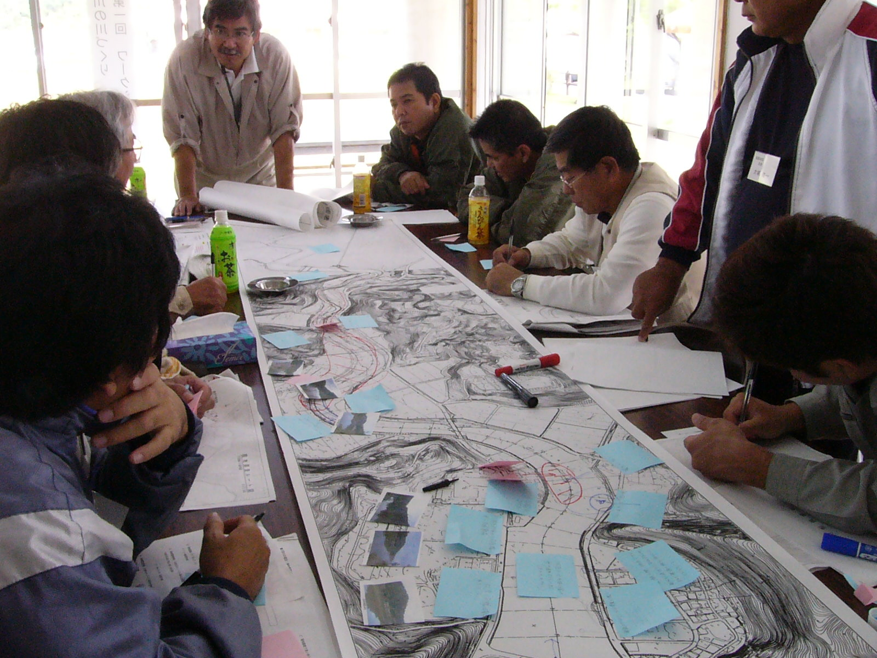
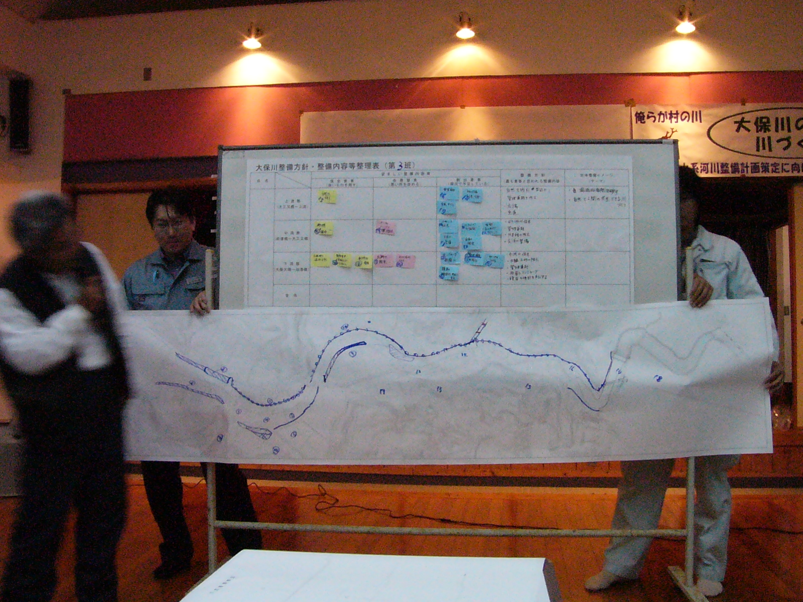
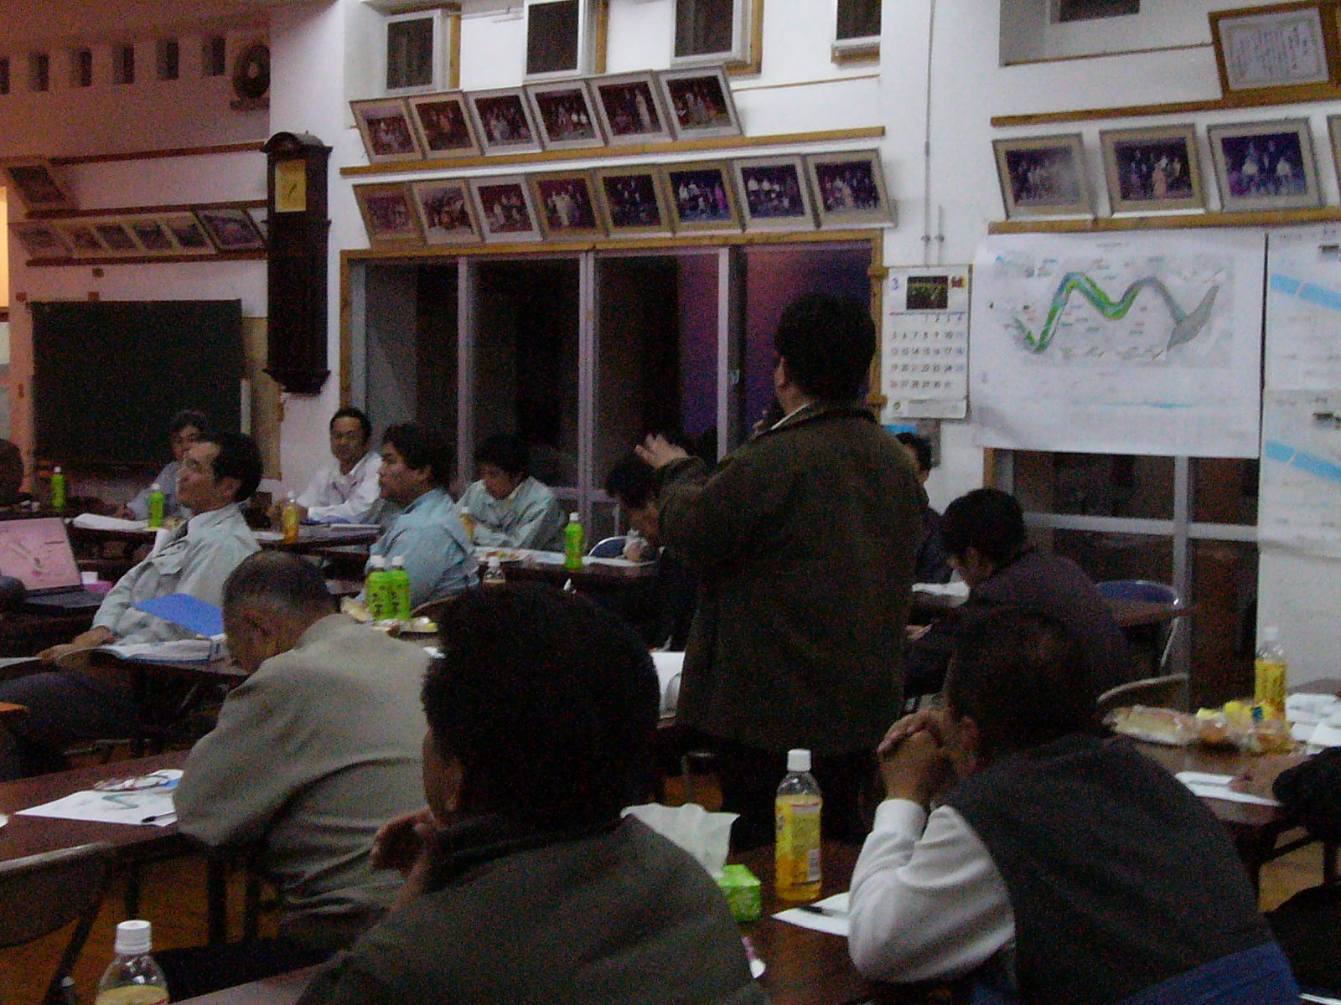
大保川ワークショップ
俺らが村の川「大保川の川つくり」
第１回
第２回
第３回
大保川現地踏査
川づくり講座
河道計画（案）の提示
大保川の現況特性の整理
大保川の整備方針・内容の検討
質疑応答及び整備計画の確認
Notes:
06/02/17
22
■大保川ワークショップ■
１．今回整備基本計画策定にあたり、沿川住民の意向を充分に反映することを目的として
俺らが村の川「大保川の川つくり」と題しまして、地元住民が参加して３回のＷＳ、勉強会を開催しました。
２．第１回目ＷＳの内容は、 ★ ・大保川現地踏査 ・河川整備事例紹介・ ★大保川の現況特性の整理 を行いました。
バスに乗り下流から上流まで踏査し、 ３班に分かれて大保川の良い所と悪い所を確認し、ガリバー地図の作成し、発表会を行いました。
又、地元の人々の期待する川づくりの方向性を把握する目的でアンケート調査もあわせて実施しました。
３．第２回目のＷＳの内容は、 ★学識経験者により ・川づくり講座 の講演を頂き・大保川の自然環境講座 として
河川整備の重要性及び人と河川との関わりについて学習し、またダム事務所職員による大保川の生態系についての報告発表を頂きました。
そして ★ ・大保川の整備方針・整備内容の検討し、整理しました。
４．第３回目のＷＳの内容は、 ★ ・河道計画（案）の提示★ ・質疑応答及び整備計画（案）の確認 を行いしました。
第１回・第２回ＷＳの整備方針・整備内容の整理結果を報告した後、事前に作成した河道計画(案）３案の中から、
事務局で絞った２案をＷＳで提示し、整備内容の確認作業を行い、推奨案を選定しました。－★－

Slide 23
アンケート調査による河川整備の方向性
大保川ワークショップ参加者への質問
大保川の現況イメージと将来に望むイメージ
現況イメージ
H17/12/3 大保川第1回ワークショップアンケート調査結果
回答者24人 （複数回答可）
将来に望むイメージ
イメージ①
１位：汚い川
②
１位：魚やエビなどが棲める川
Notes:
■アンケート調査による河川整備の方向性■
整備計画案を策定するにあたり，１２月に行われた第１回ＷＳにおいて，参加者から大保川に関するアンケート調査を行いました。
ここでは，「大保川の現況イメージと将来に望むイメージ」の問いに対する結果を示します。
現状では、 ★イメージ①の良いイメージと比べて★イメージ②の悪いイメージを感じている人が多い。
特に★ 「汚い川」のイメージを持っている人が突出しています。
将来に望むイメージとしては、利水、治水、環境の全般的にバランスのとれた要望が感じられますが、
やや、 ★魚やエビなどの棲めるかつての大保川を望むものが多勢になっております。－★－

Slide 24
アンケート調査による河川整備の方向性
大保川ワークショップ参加者への質問
将来、大保川で必要と思われる整備および施設
必要と思われる整備
H17/12/3 大保川第1回ワークショップアンケート調査結果
回答者24人 （複数回答可）
必要と思われる施設
流域の生態系に配慮した 整備計画および施設整備の要望
１位：魚やエビなどが棲める川
Notes:
■アンケート調査による河川整備の方向性■
地元住民が必要とする整備は、前述のように★魚や鳥などの棲むことのできる自然環境の保全再生や人が利用出来る川、
そして洪水のない安全な川となっています。
一方、必要と思われる使節は、治水施設はもとより、 ★魚やエビなどの棲息可能な河道造りがもとめられており、
すなわち、 ★生態系に配慮した環境の創生が強い要望として出ました。
－★－

Slide 25
河川整備計画の基本理念
環 境
川づくりに求められる役割
水害を防御する役割：治水
人々の生活を支える役割：利水
自然や生態系の保全と活用：環境
治 水
利 水
流域住民に期待される機能を十分に果たし，ひとびとの豊かさと安らぎを守る川づくり
Notes:
■河川整備計画の基本理念■
先に示しました大保川水系の現況と課題をまとめますと，河川の流下能力不足による洪水被害，
安定した水資源の確保，良好な河川環境の保全・創出が挙げられます。
また，アンケート調査結果からは，河川環境の保全とともに，洪水に対する不安感や河川の利活用に対する意見が挙がっています。
これらを踏まえ，大保川水系の★ 「川つくり求められる役割」は，
★ ・水害を防御する役割：治水
★ ・人々の生活を支える役割：利水
★ ・自然や生態系を保全し，活用する：環境
と、新河川法の基本理念に★一致する整備が求められています。
このことから，大保川水系河川整備計画の基本理念を★
「流域住民に期待される機能を十分に果たし，ひとびとの豊かさと安らぎを守る川づくり」とし，
河川整備を進めていくものとします。－★－

Slide 26
河川整備計画の対象区間と整備期間
対象区間
幸地山
大保川水系河川整備計画の対象区間は，河口を起点として上流大保ダムまでの約2.9ｋｍまでの区間を対象とします。
大宜味村
塩屋湾
大工又川
大保大橋
(23.7km²)
ダム上流の
整備計画対象区間
約5.1km
田港橋
大保川
砂防ダム
平成１５年策定
大保ダム
江州川
大工又橋
整備期間
計画策定から概ね10年とします。
ダム堤体
整備計画対象区間
ダム下流約2.9km
脇ダム
東村
Notes:
■河川整備計画の対象区間と整備期間■
次に河川整備計画の対象区間と整備期間についてご説明します。
★河川整備計画の対象区間は，河口を起点として上流２．９ｋｍ地点の大保ダムまでとします。
★整備期間は，計画策定から概ね１０年とします。
－★－

Slide 27
説明リスト
河川整備の流れ
大保川の現状と課題
河川整備計画の目標に関する事項
河川の整備の実施に関する事項
Notes:
河川整備計画の目標に続きまして、最後に、「大保川の河川整備の実施」について、説明します。
－★－

Slide 28
３．河川の整備の実施
に関する事項
河川整備計画するうえの諸元および施行する区間
河川整備計画（案）の概要（整備メニュー）
その他河川の整備を総合的に行うために必要な事項
Notes:
■タイトル■
３．河川の整備の実施に関する事項
「大保川の河川整備の実施」 については，
★ 「下流域河川整備計画を計るうえの諸元、内容」の明示
★ 「河川整備計画（案）の概要（整備メニュー）」、
及び★ 「その他河川の整備を総合的に行うために必要な事項、」「維持管理等」の流れで説明します。
－★－

Slide 29
計画高水流量配分図
確率年 1/50年
大
工
基準地点
又
大保ダム
(大保大橋)
川
↓
塩屋湾
430
370
265
155
405
←
←
←
大保川
←
←
←
［685］
↑
江
州
調節水量250
川
凡 例
裸書き;
計画高水流量
［ ］;
基本高水流量
単位：m³/sec
Notes:
■計画高水流量配分図～下流域■
大保川の下流域の流量配分は図のように計画設定されております。
50年確率における大保ダムの洪水調節は、流量４０５ m3/secを １５５ m3/secに減らして放流します。
即ち★差し引き２５０ m3/secを洪水調節します。
したがって、各区間の計画高水流量２６５ m3/sec ，３７０ m3/sec ， ４３０m3/sec により川幅、河床高、護岸高などの河道計画を行います。
－★－

Slide 30
河川整備計画区間（概要）
（山付き部）
田港橋
下流
中流
大保大橋
上流
約L=1.6km
対象区間 L=2.9km
大保ダム
Notes:
06/02/17
30
■河川整備計画区間（概要）
本大保川河川整備計画区間は、改めて確認申しあげますと、
塩屋湾に注ぐ河口の★大保大橋を基点として、既設大保砂防ダムを含め、建設中の★大保ダム直下までの
★延長Ｌ＝２.９Ｋｍの区間です。
因みに、海の干満の影響を受ける感潮区間は大工又橋までの約１.６ｋｍの区間であります。
その現況写真で説明しましたような違いにより、計画においても大きく三つの区間に分けて計画しました。
すなわち★ 河口である大保大橋から田港橋までの「川幅が広く開けた」下流部、
★「感潮区間であるが比較的川幅が狭い」大工又橋までの中流部、
そして★「自然豊かな峡谷を呈する山付き部」を含めて、大保ダム直下まで★の上流部
に分けて説明いたします。 －★－

Slide 31
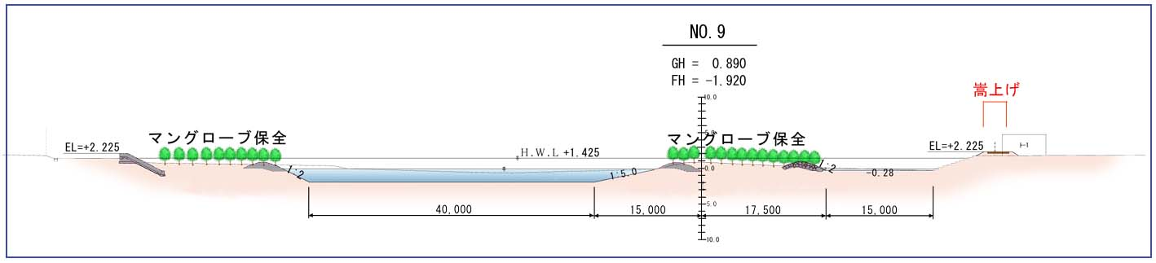
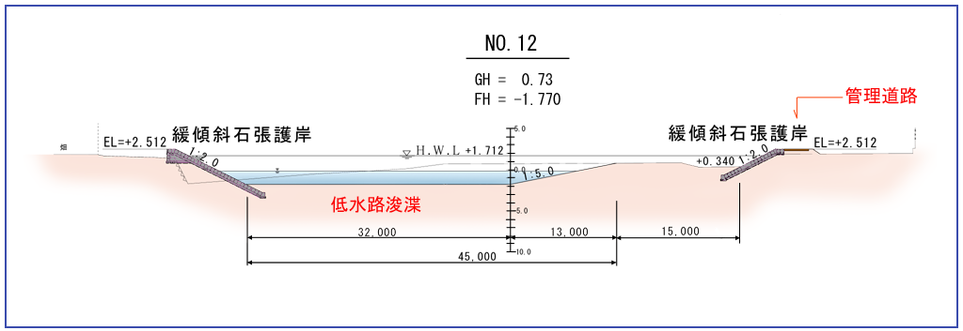
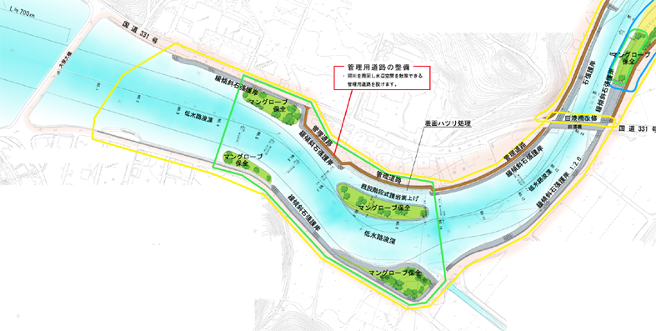
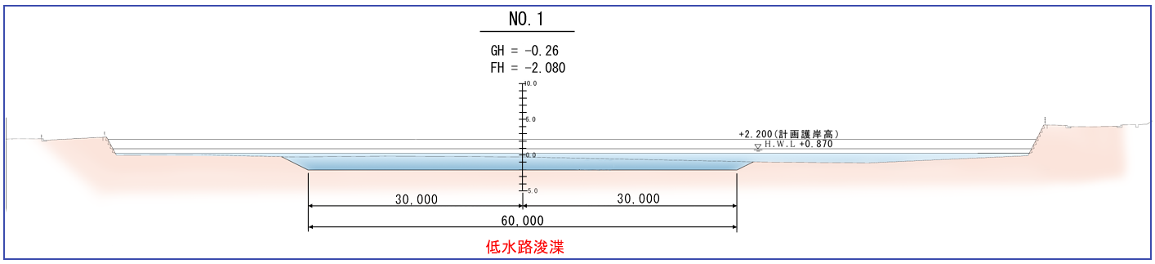
整備メニュー（下流）計画平面、横断図
大保大橋～田港橋
No.1
河道の低水路浚渫を行います
管理道路の整備
No.12
No.9
大保大橋
治水環境改善ゾーン
田港橋
大保
・河道の低水路浚渫
・護岸嵩上げ及び緩傾斜護岸の設置
田港
自然環境保全ゾーン
江州川
Notes:
■整備メニュ－（下流１） 大保大橋～田港橋区間■
では、整備メニューを河口から田港橋の下流部から説明致します。
★黄色の範囲、河口部から７０ｍ上流区間が護岸高不足ですので 「治水環境改善ゾーン」と位置付けて、 ★河道を低水路浚渫するとともに護岸高を高くします。
★次ぎに緑色の範囲、河口から２００ｍ～１０００ｍ区間は、中州などマングローブ等群生する良好な自然環境を保っているので 「自然環境保全ゾーン」として保全します。
★茶色の、道路が面してない箇所は、努めて管理道路を整備します。
河道計画としましては、★河口から５０ｍのNo.1の河川断面は河川中心に幅６０ｍの澪筋状で低水路浚渫し、両岸に均等に平場を確保しています。
★No.9の中州部は、 石張根固工により低水路断面の確保と中州などの洗掘防止のためせっ計画します。
★No.12 のから上流田港橋区間は左岸側が水衝部となって洗掘が顕著であること中州までの線形を考慮して低水路を左岸側に誘導計画します。
－★－

Slide 32
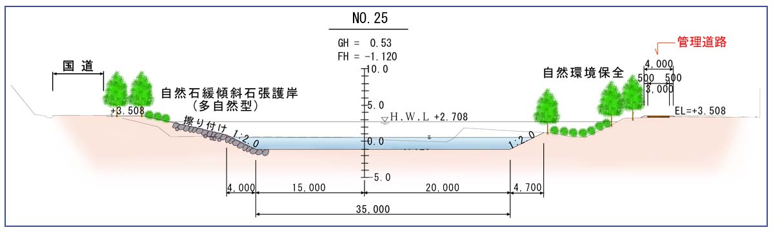
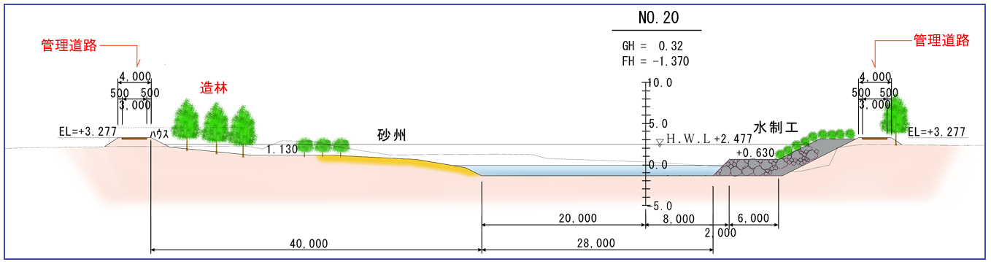
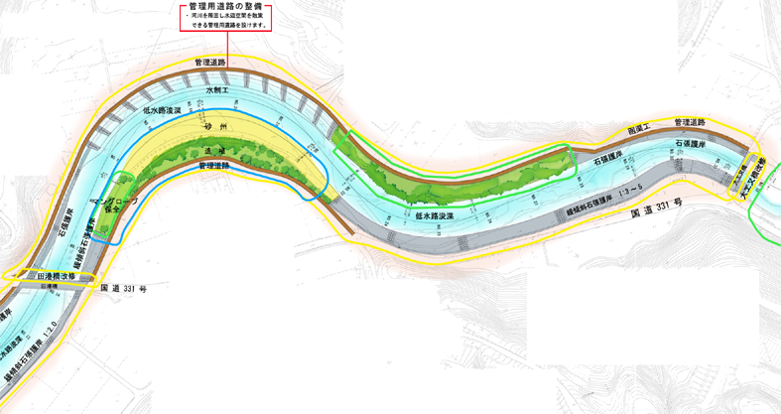
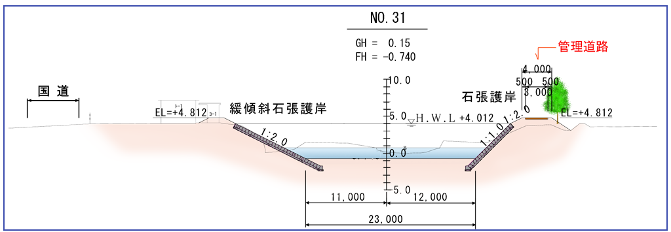
整備メニュー（中流）計画平面、横断図
田港橋～大工又橋
治水環境改善ゾーン
管理道路の整備
・堆積土砂の除去
・河岸浸食を防止し、流れ環境の改善を図る。
自然環境保全ゾーン
No.20
親水性空間ゾーン
No.31
・砂州を利用した水辺空間
治水環境改善ゾーン
大工又橋
No.25
・多自然型緩傾斜護岸を計画
田港橋
治水環境改善ゾーン
治水環境改善ゾーン
・河幅が狭いので全幅拡幅浚渫
Notes:
06/02/17
32
■整備メニュー（中流） 田港橋～大工又橋
次ぎに、田港橋から大工又橋までの中流部について説明致します。
ほぼ全箇所が護岸高不足のため★黄色の範囲、全区間が「治水環境改善ゾーン」となります。
★田港橋部と大工又橋下流近傍は川幅が狭い箇所であり全川幅掘削に近い河積となります。
また既設橋梁の田港橋は河川拡幅のため、大工又橋については桁下空間を確保できないため、
この２橋については架け替えで対応することが必要であります。
★蛇行外側である右岸箇所は浸食被災しており現在進められている水制工設置などにより改善を図ります。
★青色の範囲、蛇行部内側は既存の砂州が河積霜害していますが良好な河原を形成しているため、 拡幅により再生し「親水性空間ゾ－ン」として水辺空間を確保します。
★少し上流に行った蛇行部外側の左岸は植生は残っているものの浸食が顕著であるため、多自然型の緩傾斜護岸で計画します。
★既存の自然環境の良好な緑色の範囲は、 「自然環境保全ゾーン」として努めて保全いたします。
★茶色の河川沿いに道路が接してない箇所は、 努めて管理道路を設置します。
次ぎに河川断面でみますと、★No.20の左岸は、水辺空間形成、右岸は水制工を設置します。
★No.25付近は、 左岸が国道からアプロ－チし易い箇所が多ので石張等の親水性緩傾斜護岸で計画し、右岸は、自然環境保全致します。
★No.31付近は、左岸国道側は下流から連続して緩傾斜護岸、右岸は急傾斜護岸で河積を確保します。
－★－

Slide 33
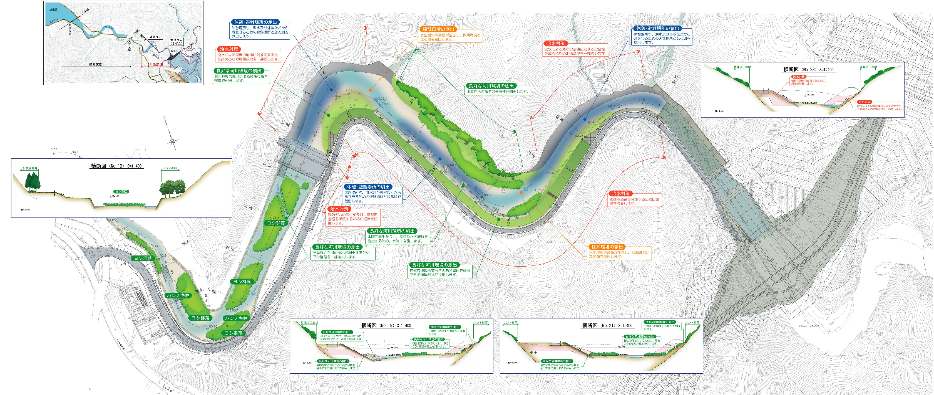
整備メニュー（上流）計画平面図
大工又橋～山付き部～砂防ダム～大保ダム
採餌環境の創出
良好な河川環境の創出
治水対策
水性昆虫や藻類が生息し、採餌環境と
なる藻を創出します。
山腹からの植生の連続性を創出します。
流水による河岸の崩壊に対する安全性
を高めるため地盤改良を一部残します。
治水対策
管理用通路を保護するために
護岸を設置します。
山付き部
休憩・避難場所の創出
休憩場所や、洪水及び外郭などから
見を守るための避難場所となる淵を
創出します。
良好な河川環境の創出
自然な環境や安らぎのある景観を
創出できる護岸形式を採用します。
良好な河川環境の創出
水際に変化をつけ、多様な水の流れを
創出するため、水制工を施します。
砂防ダム
大保ダム
Notes:
06/02/17
33
■整備メニュー～ （上流）計画平面図～
最後に、大工又橋～ ★山付部～砂防ダム～大保ダム区間の上流部の整備計画を説明致します。
★砂防ダムより下流は自然豊かな環境の山付き部を含めて、治水安全度についても確保されている。そのため、手を加えず現況の 良好な環境を保全します。
★治水対策 砂防ダム管理用通路を保護するために護岸を設置します。
★治水対策 流水による河岸の崩壊に対する安全性を高めるため地盤改良を一部残します。
★良好な河川環境の創出 山腹からの植生の連続性を創出します。
★採餌環境の創出 水性昆虫や藻類が生息し、採餌環境となる藻を創出します。
★休憩・避難場所の創出 休憩場所や、洪水及び外郭などから見を守るための避難場所となる淵を創出します。
★良好な河川環境の創出 自然な環境や安らぎのある景観を創出できる護岸形式を採用します。
★良好な河川環境の創出 水際に変化をつけ、多様な水の流れを創出するため、水制工を施します。
－★－

Slide 34



整備メニュー（上流）計画断面図
大工又橋～山付き部～砂防ダム～大保ダム
山付き部
砂防ダム
大保ダム
Notes:
06/02/17
34
■整備メニュー～ （上流）計画平面図～
次ぎに各部の代表断面をご覧下さい。
★自然な環境や安らぎのある景観を創出できる護岸形式を採用します。
＜断面1.＞ ★砂防ダム下流部は、良好な環境を保全します。
＜断面2.＞ ★砂防ダム池武は、 山腹からの植生の連続性を創出します。自然な環境や安らぎのある景観を創出できる護岸形式を採用します。
＜断面3.＞ ★大保ダム直下は、管理用通路を保護するために護岸を設置します。流水による河岸の崩壊に対する安全性を高めるため地盤改良を一部残します。 －★－

Slide 35







整備メニュー～地域との連携～
国指定無形民族文化財「ウンガミ」
塩屋湾トリムマラソン
地域の方との清掃活動
出典：北部ダム事務所ＨＰ、大宜味村ＨＰ
Notes:
■整備メニュー：下流部■
「自然環境ゾーン」では，写真で示しますように，自然観察路の整備やカヌー着場など，地域の整備計画との連携を図ります。－★－

Slide 36
整備メニュー～維持管理～
１．河川管理施設の維持管理
河川管理施設の変状、破損などの早期発見に努め、速やかに補修して災害の発生を防止します。
河道内に堆積した土砂等については、瀬・淵の状態など環境上の影響に配慮して撤去等を行います。
２．水質・水量の管理
雨量・水量の把握
流水の正常な機能の維持を目的に、雨量・水量の把握を行います。
水質事故
河川の水質事故等については河川巡視や地域との連携により早期発見と適切な対処に努めます。
Notes:
■整備メニュー：維持管理■
次に維持管理についてご説明します。 ★
堤防，護岸，樋管，樋門などの★河川管理施設については，変状，破損などの早期発見に努め，速やかに補修して，災害の発生を防止します。
また， ★河道内に堆積した土砂等については，瀬・淵の状態など環境上の影響に配慮して，撤去等を行います。 ★
水質・水量の管理については， ★雨量・水量の把握を行うとともに， ★水質事故等に対して迅速に対応します。
－★－

Slide 37
整備メニュー～その他～
地域ぐるみの河川管理
情報伝達体制の構築
河川管理者として収集した情報や河川利用に関する情報などの提供を行い，住民参加による河川管理を推進します。
洪水被害を防止・軽減することを目的として、これらに関する情報提供や、情報伝達体制を構築します。
Notes:
■整備メニュー：その他－■
最後にその他の事項についてご説明します。
まず， ★地域ぐるみの河川管理です。大保川を常に安全で適切に利用・管理する機運を高め，より良い河川環境を地域ぐるみで形成することを目的に， ★河川管理者として収集した情報や河川利用に関する情報などの提供を行います。
次に， ★情報伝達体制の構築です。大保川水系における洪水および渇水被害を防止・軽減することを目的として，これらに関する情報を提供するとともに，地域住民のみなさま一人一人の防災意識を高めるよう努めてまいります。また， ★地元自治体の関係機関と連携し，洪水における地域住民の警戒・避難を助けるための放流警報装置などの情報伝達体制を構築していきます。
これで，大保川水系河川整備計画(案)の説明を終わります。
－★－

Slide 38
これで説明を終了致します。
１０分間休憩致しまして、
次ぎに質疑等の時間に移らさせて頂きます。
Notes:
これで説明を終了致します。
１０分間休憩致しまして、次ぎに質疑等の時間に移らさせて頂きます。

Slide 39
参考資料－１ 流域内の動植物
１．植物
２．動物

Slide 40







流域内の主な植物 -2
ヤナギニガナ
ナガバハグマ
ヒメタムラソウ
イタジイとドングリ

Slide 41




流域内の主な動物 -2
アオバラヨシノボリ
クロヨシノボリ
オキナワサナエ
サカモトサワガニ

Slide 42
参考資料－２ 大保ダム
１．大保ダムの必要性、目的
２．洪水調節や利水等を目的とした大保ダム
３．大保ダム容量図および完成予想図
４．ダムによる洪水調節
５．かんがい用水補給区域

Slide 43
大保ダム
大保ダム
計画高水流量405m³/sのうち、半分以上にあたる250m³/sを調節
洪水調節
流水の正常な機能の維持
水資源の開発
大保ダム地点で、新たに１日111,000m³を供給※
※）大保ダム、奥間ダム及び両ダムを連結する調整水路、並びに水道事業施設による８河川からの導水により大保ダム地点において新たに１日111,000m3を供給
Notes:
■整備メニュー：大保ダム－ダムの目的－■
大保ダムは、大きく分けて３つの目的を持っています。
まず、ひとつは★洪水調節、ふたつ目は★流水の正常な機能の維持、みっつ目が★水資源の開発です。
水資源開発とは、主として★生活用水・かんがい用水の供給のことです。
それでは、それぞれの内容について説明してまいります。
まずは、洪水調節ですが・・・－★－

Slide 44

位置図
洪水調節や利水等を目的とした大保ダム
大保ダム堤体
集水区域 CA = 13.3km²
大保ダム貯水池
Notes:
■：大保ダム－位置図－■
河川整備の目標は、建設中の大保ダムからご説明します。
大保ダムは、洪水調節や利水等を目的とした多目的ダムです。
大保川延長１０.１ｋｍの内、上流域６.２ｋｍ、 ★集水面積CＡ=13.3km2となっております。
２０１０年度供用開始目標に、２００８年度中にダム堤体が完成予定です。
－★－

Slide 45


大保ダム容量図および完成予想図
大保ダム完成予想図
出典：北部ダム事務所ＨＰ
大保ダムにより、 250m³/sの流量を調節することができます
Notes:
■大保ダム容量図■
ダムの高さは、７７．５ｍ、堤頂長３６３．３ｍ、総貯水容量２００５万㎡であります。
ダムの完成により★洪水流量４０５ｍ３／ｓの内、２５０ｍ３／ｓの洪水調整が可能となります。
－★－

Slide 46




ダムによる洪水調節
ダムが無い場合
ダムへ貯留
ダムが有る場合
Notes:
■ダムによる洪水調節■
ダムがどのように洪水を防ぐのかを示します。
青線★はダムがない場合の川の水量、赤の破線★はダムがある場合の水量です。
★水色のところはダムにため込む水の量です。
ダムがなければ、川の流量は青線のように一気に増え、洪水が発生します。
ダムがあれば、洪水のピーク流量をダムに貯留することにより赤の破線のようになだらかに変化するため、洪水は抑えられます。
つまり、ダムは河川水を一時的に蓄えることにより、下流河川を流れる水量を調節し、洪水を防ぐのです。
－★－

Slide 47


かんがい用水補給区域
ダム堤体
大保ダムおよび周辺ダム・河川により、大保地点において、 1日 111,000m³の用水を供給することができます
Notes:
■不特定かんがい用水区域■
大保ダムにおいても、下流の河川環境の維持用水の供給の他に、現在、大保川において取水されている
大保ダムにより水没し取水できなくなるため、現状の水利流量を確保するという観点から★不特定かんがい用水として大保ダムにより
1日 111,000m3の用水を供給することができます。
－★－

